Slide 1

Ръководство за автори
ScholarOne Manuscript
за публикуване в научните списания на Национално издателство „Аз-буки“

Slide 2

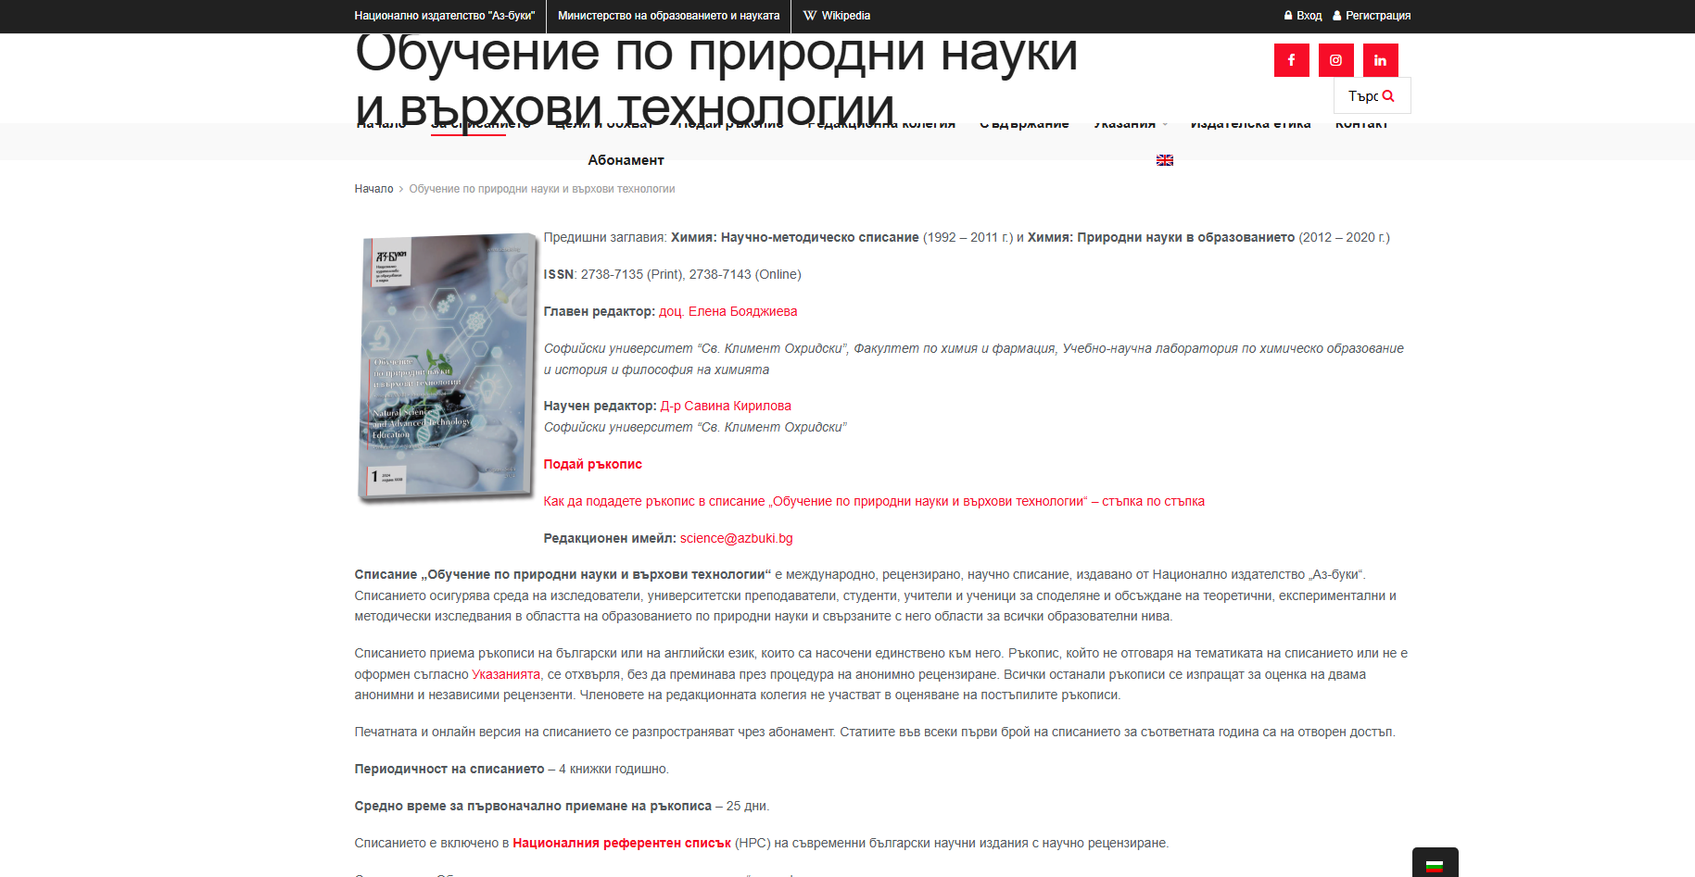
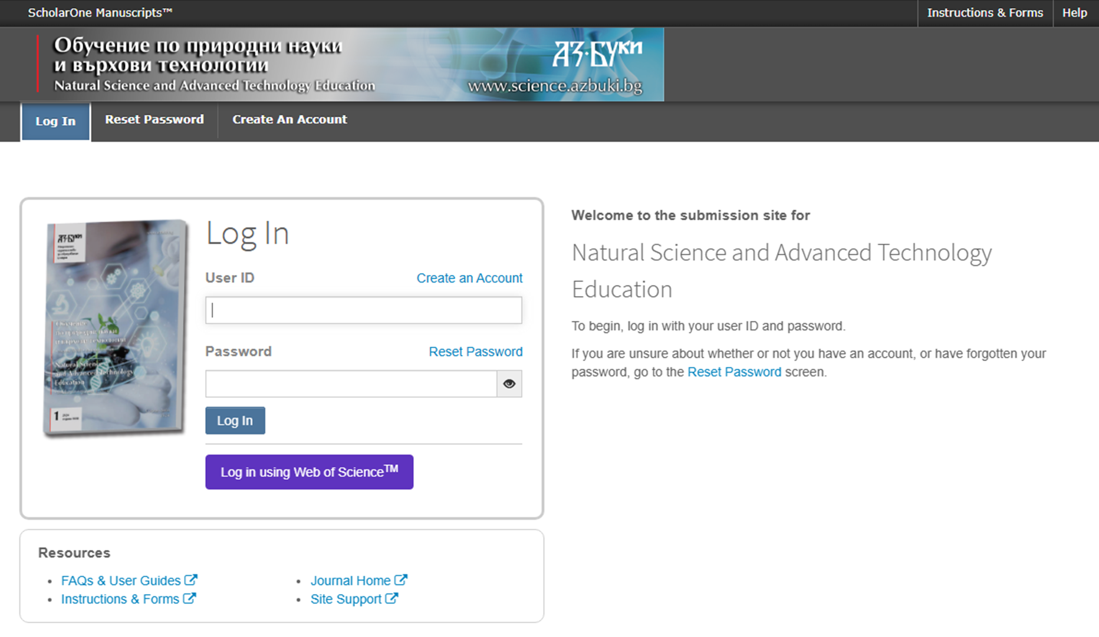
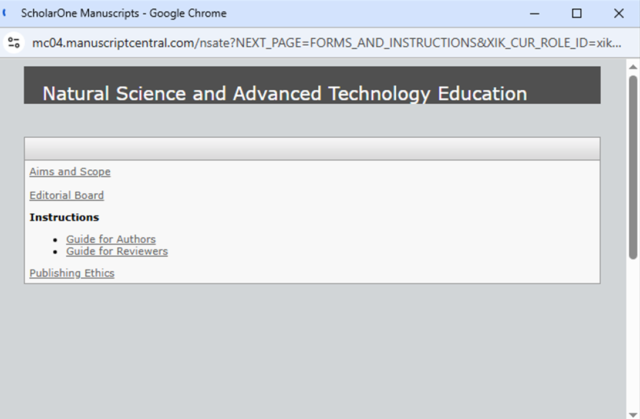
Достъп до ScholarOne Manuscripts

Slide 3
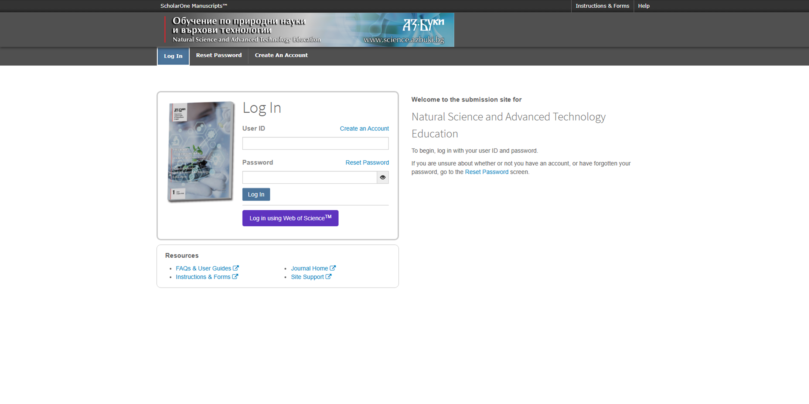
Регистрация и създаване на профил в платформата

Slide 4
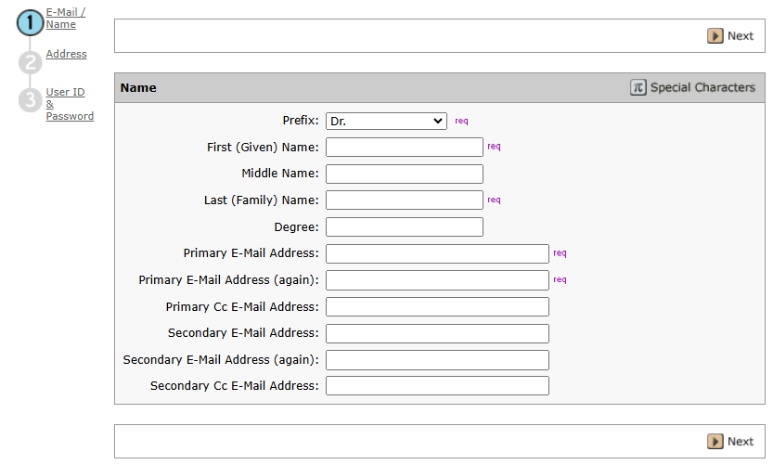
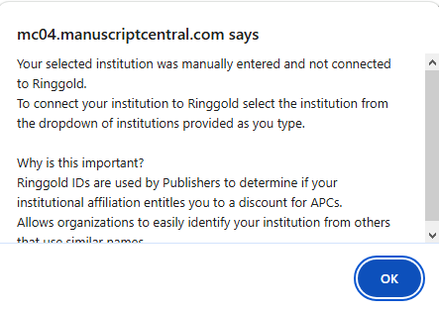
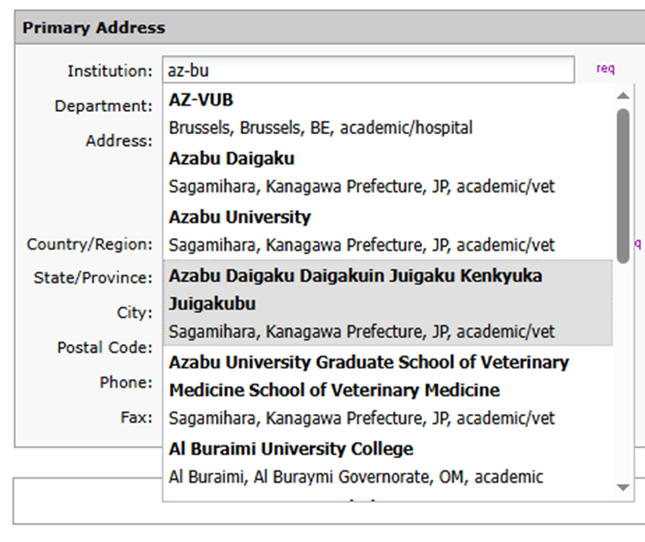
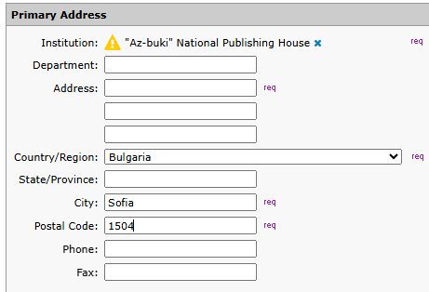
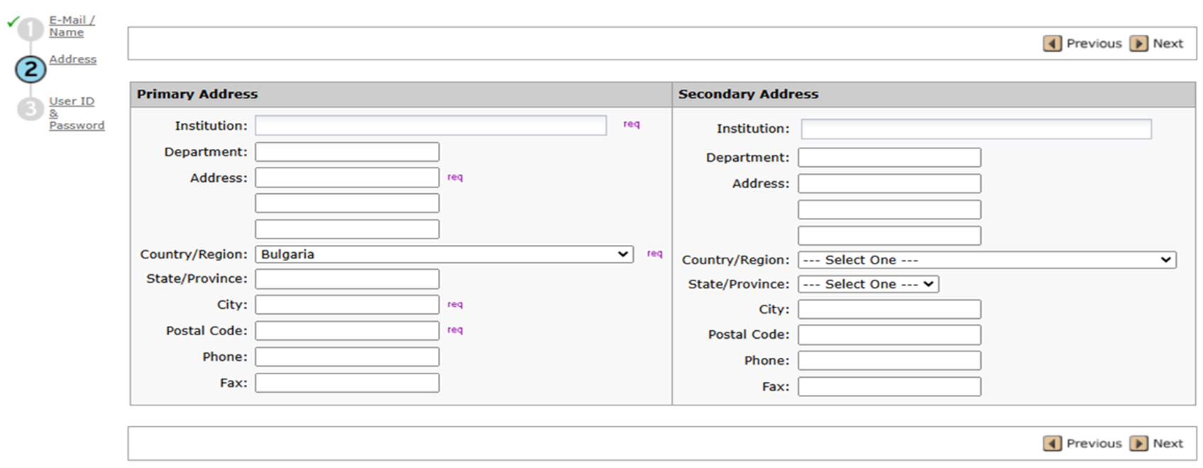

Slide 5
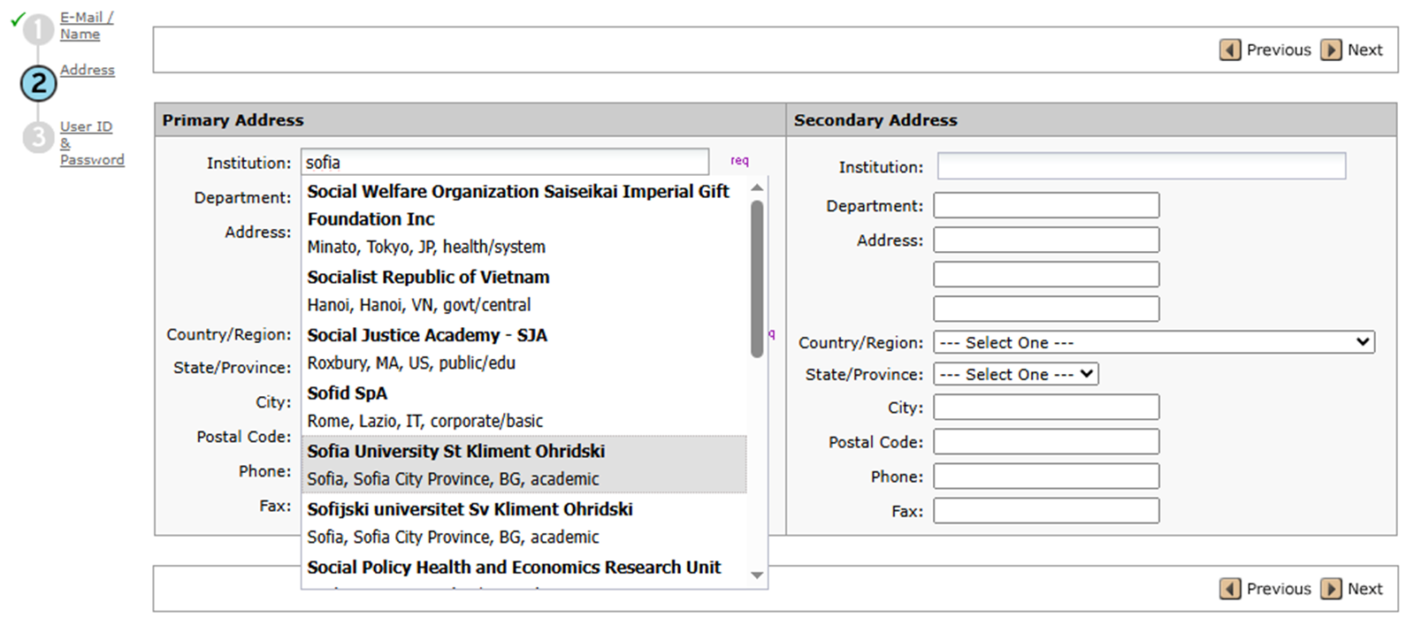
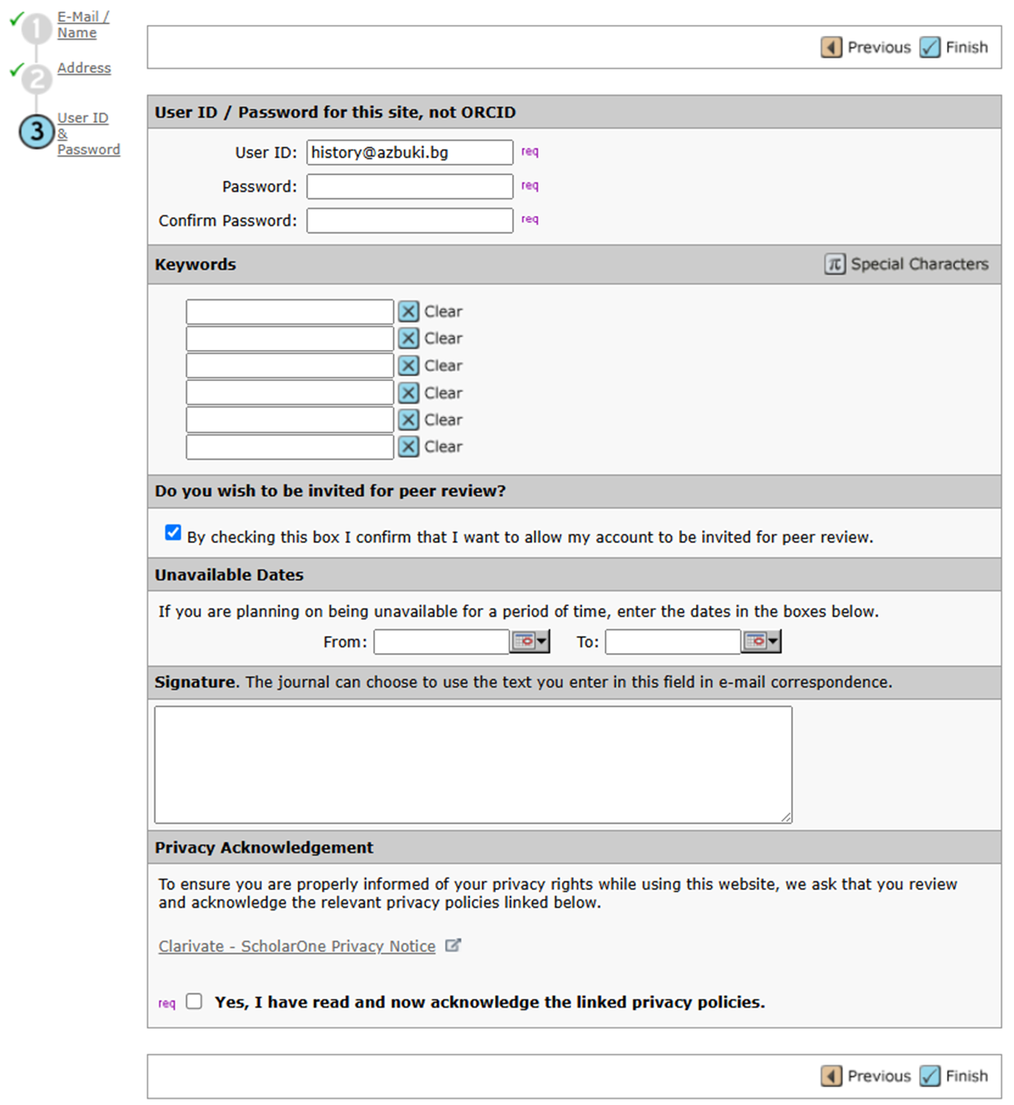

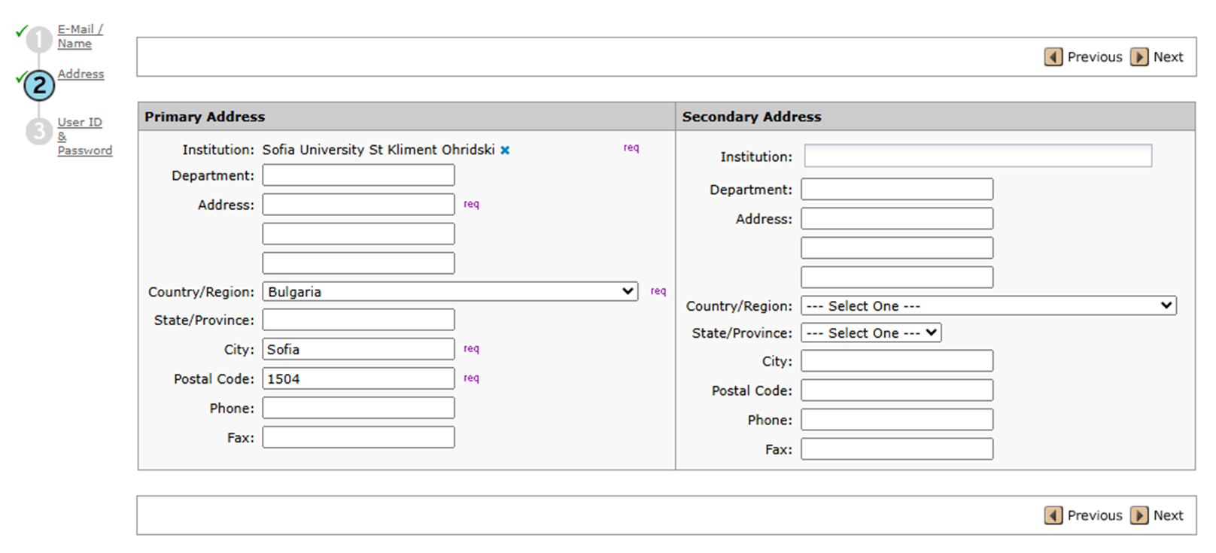

Slide 6
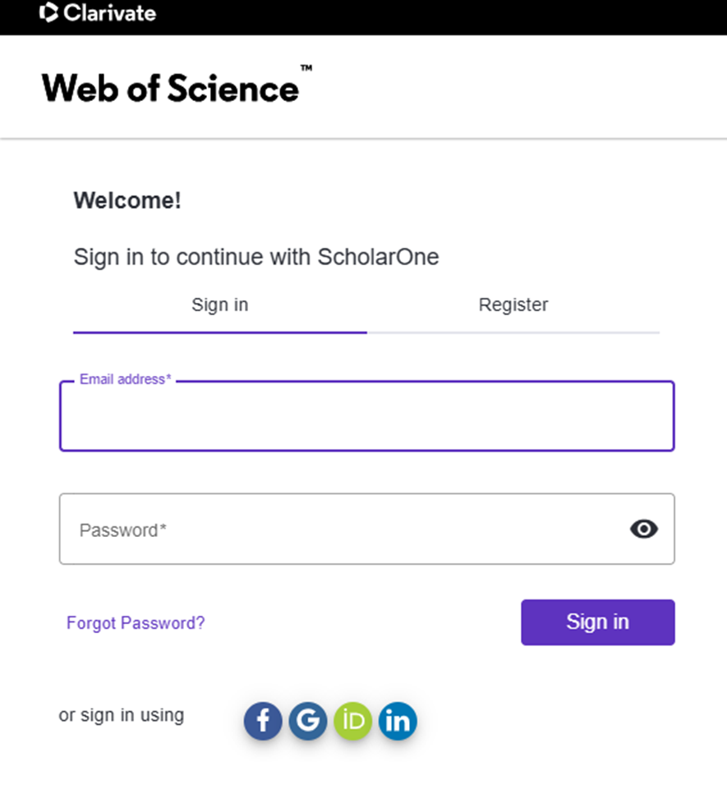
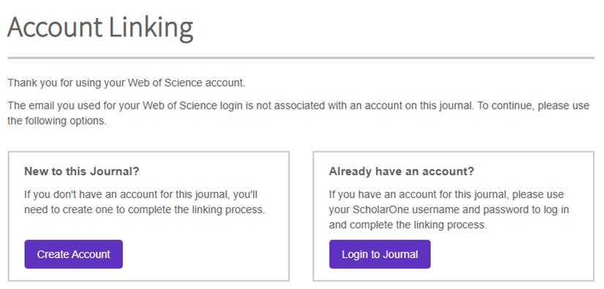
Регистрация чрез профил в Web of Science

Slide 7
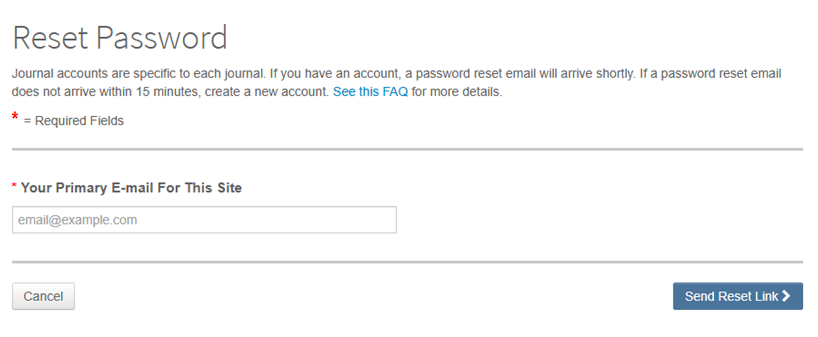
Достъп за регистрирани потребители

Slide 8
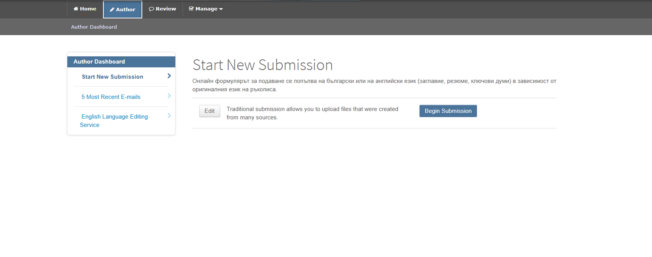

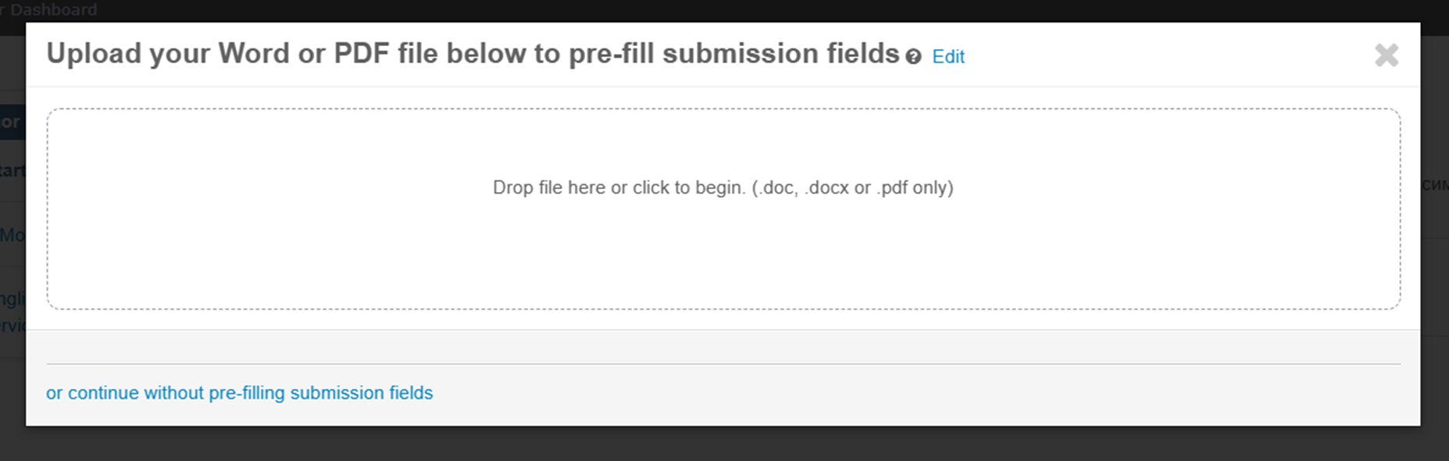
Подаване на ръкопис
Може да качите файл с Вашия ръкопис тук, което автоматично ще попълни част от полетата в онлайн формуляра или да продължите без да използвате тази опция.

Slide 9

Подготвяне на файлове за качване в ScholarOne
!!! Прочетете внимателно Указанията за автори на съответното списание.
!!! Наименованията на файловете НЕ ТРЯБВА да съдържат имена или инициали на автора/ите.
Какво трябва да включва файла със заглавна страница на ръкописа (Title page)?
Заглавие на статията
Пълни имена на автора/ите, институционална принадлежност, град и държава.
Подробни данни за автора/ите на английски език
Благодарности (ако има такива), вкл. източниците на финансиране на научното изследване.
Всяка друга идентифицираща информация, свързана с авторите и/или техните институции, финансиращи организации и т.н., която би могла да компрометира анонимността.

Slide 10
!!! Проверете дали в основния файл на ръкописа (Main Document) не се съдържа информация, която да разкрива самоличността на автора/ите. Този файл трябва да включва:
Заглавие на статията
Резюме
Ключови думи
Основно изложение (вкл. таблици и фигури)
Приложения (ако има такива)
Бележки (ако има такива)
Литература
В случай че ръкописът е на български език, следват заглавие, резюме и ключови думи на английски език.
Таблиците, фигурите (илюстрациите) и техните надписи освен в основния текст се представят и отделно в допълнителен файл.

Slide 11
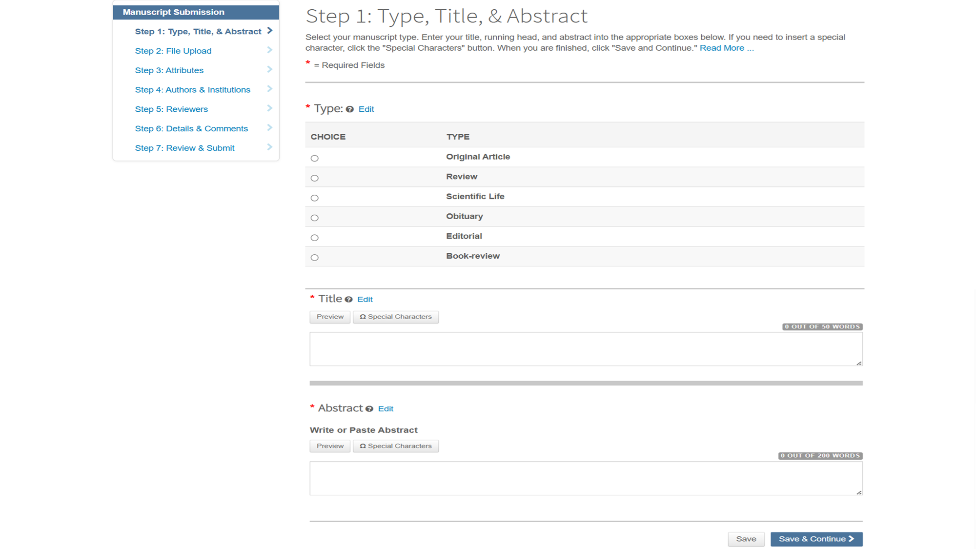
Подаване на ръкопис – стъпка по стъпка
Заглавието и резюмето на ръкописа се попълват на български или на английски език в зависимост от оригиналния език на текста.

Slide 12
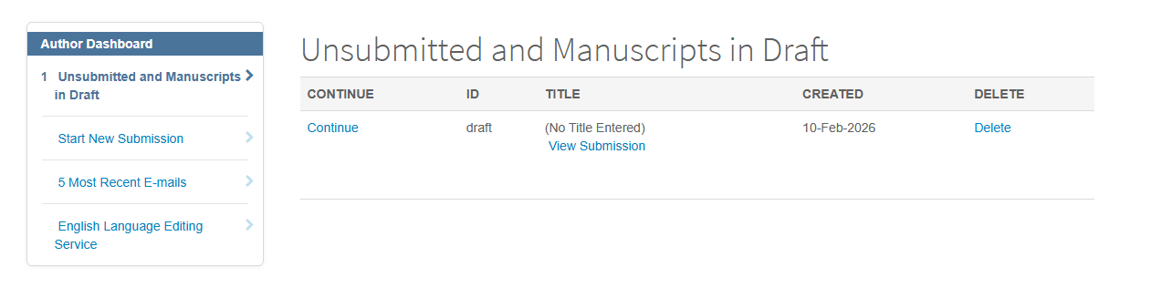
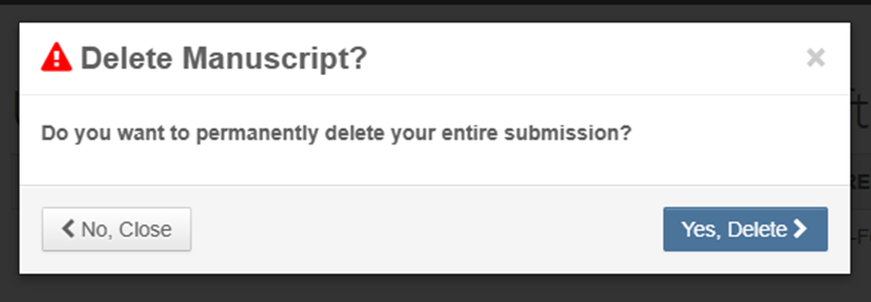

Slide 13
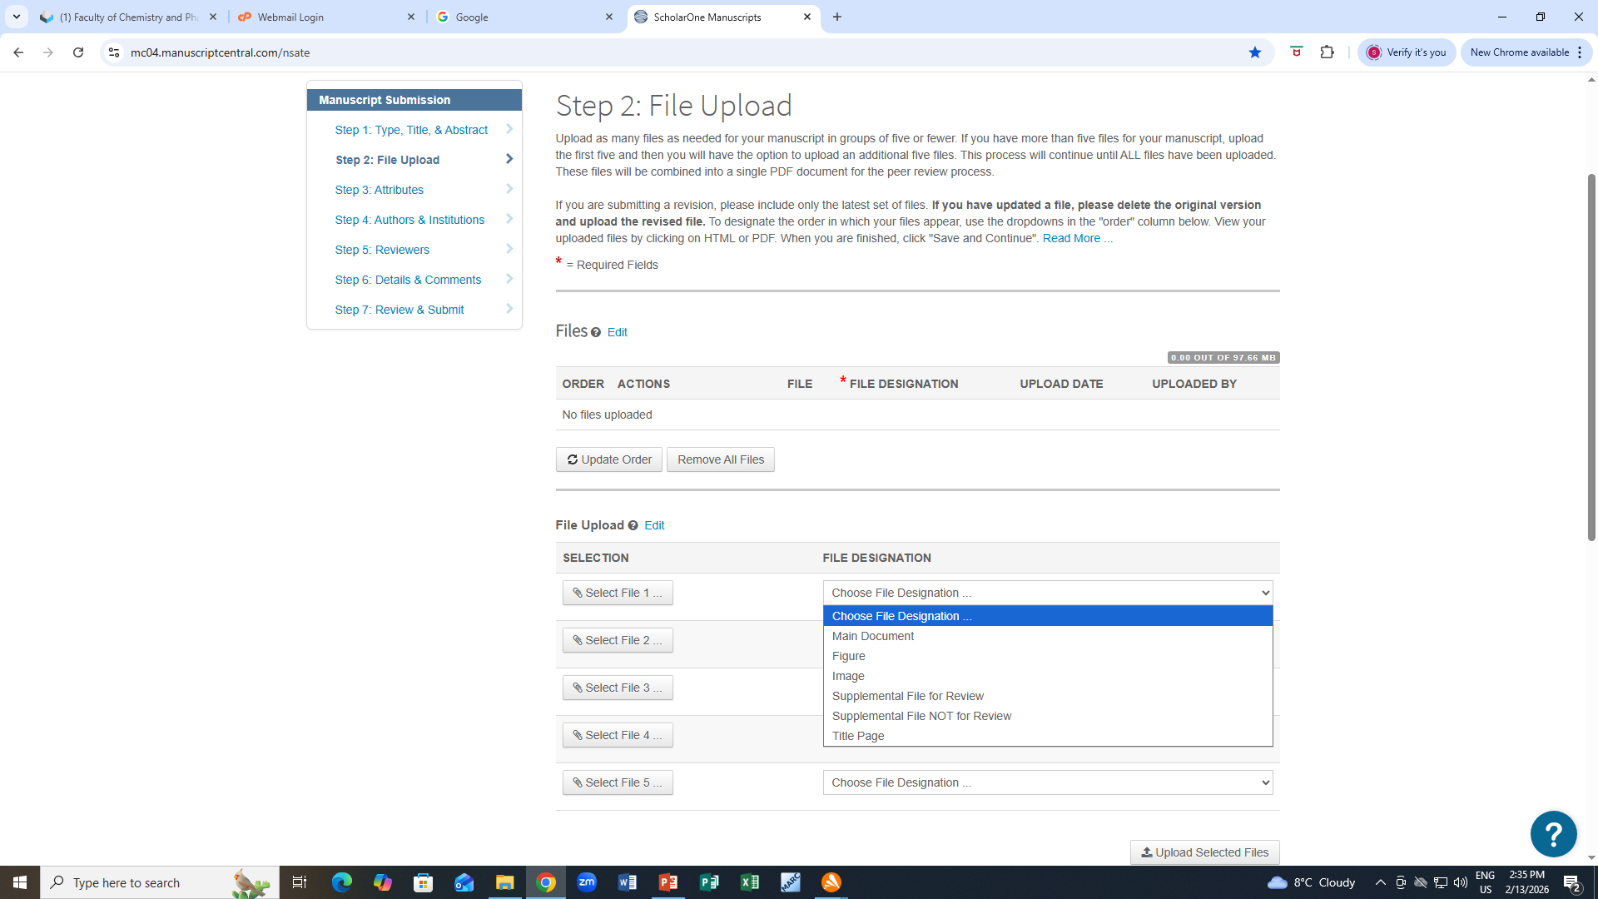
Последователно се качват всички необходими файлове и се посочва съответното обозначение.

Slide 14
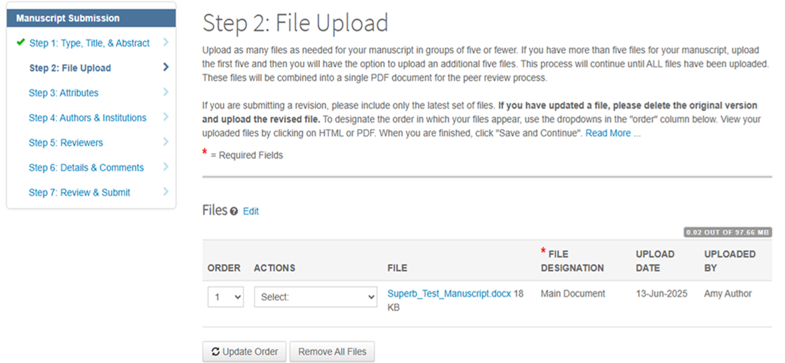
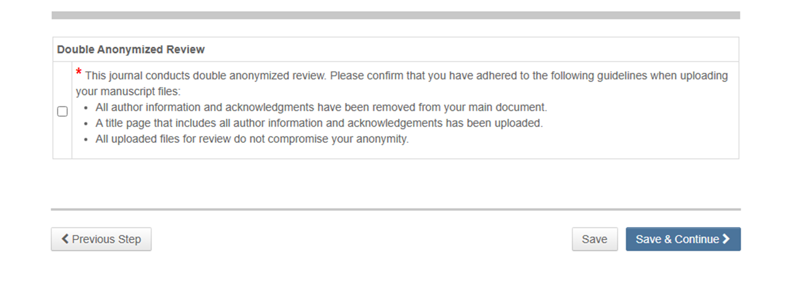
Може да изтриете или да промените поредността на вече качените файлове.

Slide 15
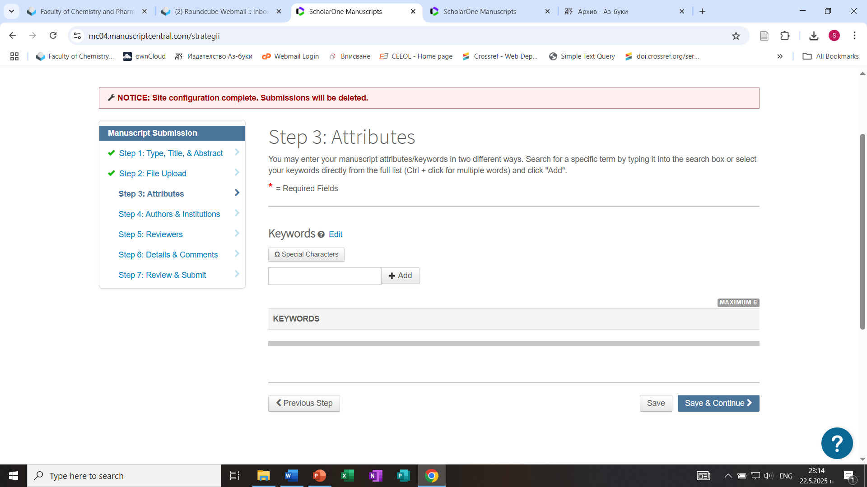
Ключовите думи се попълват на български или на английски език в зависимост от оригиналния език на текста.

Slide 16
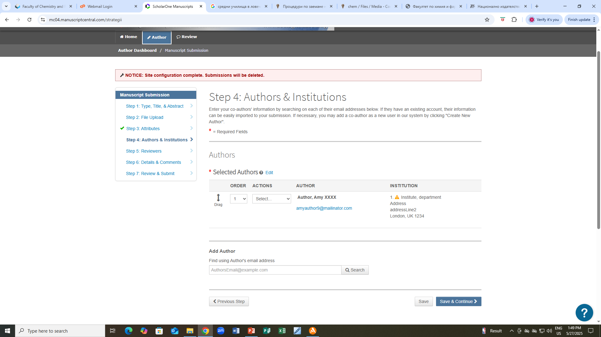
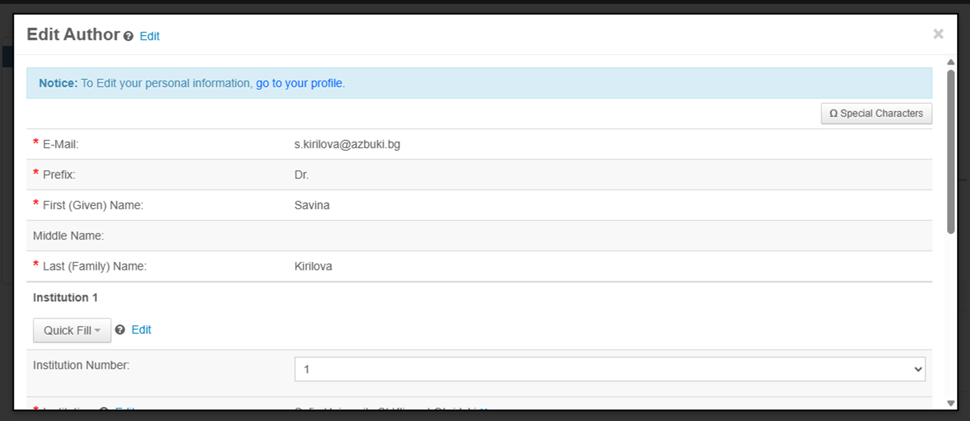
От падащото меню може да изберете да редактирате своя профил или да изтриете даден автор, както и да промените реда на авторите.

Slide 17
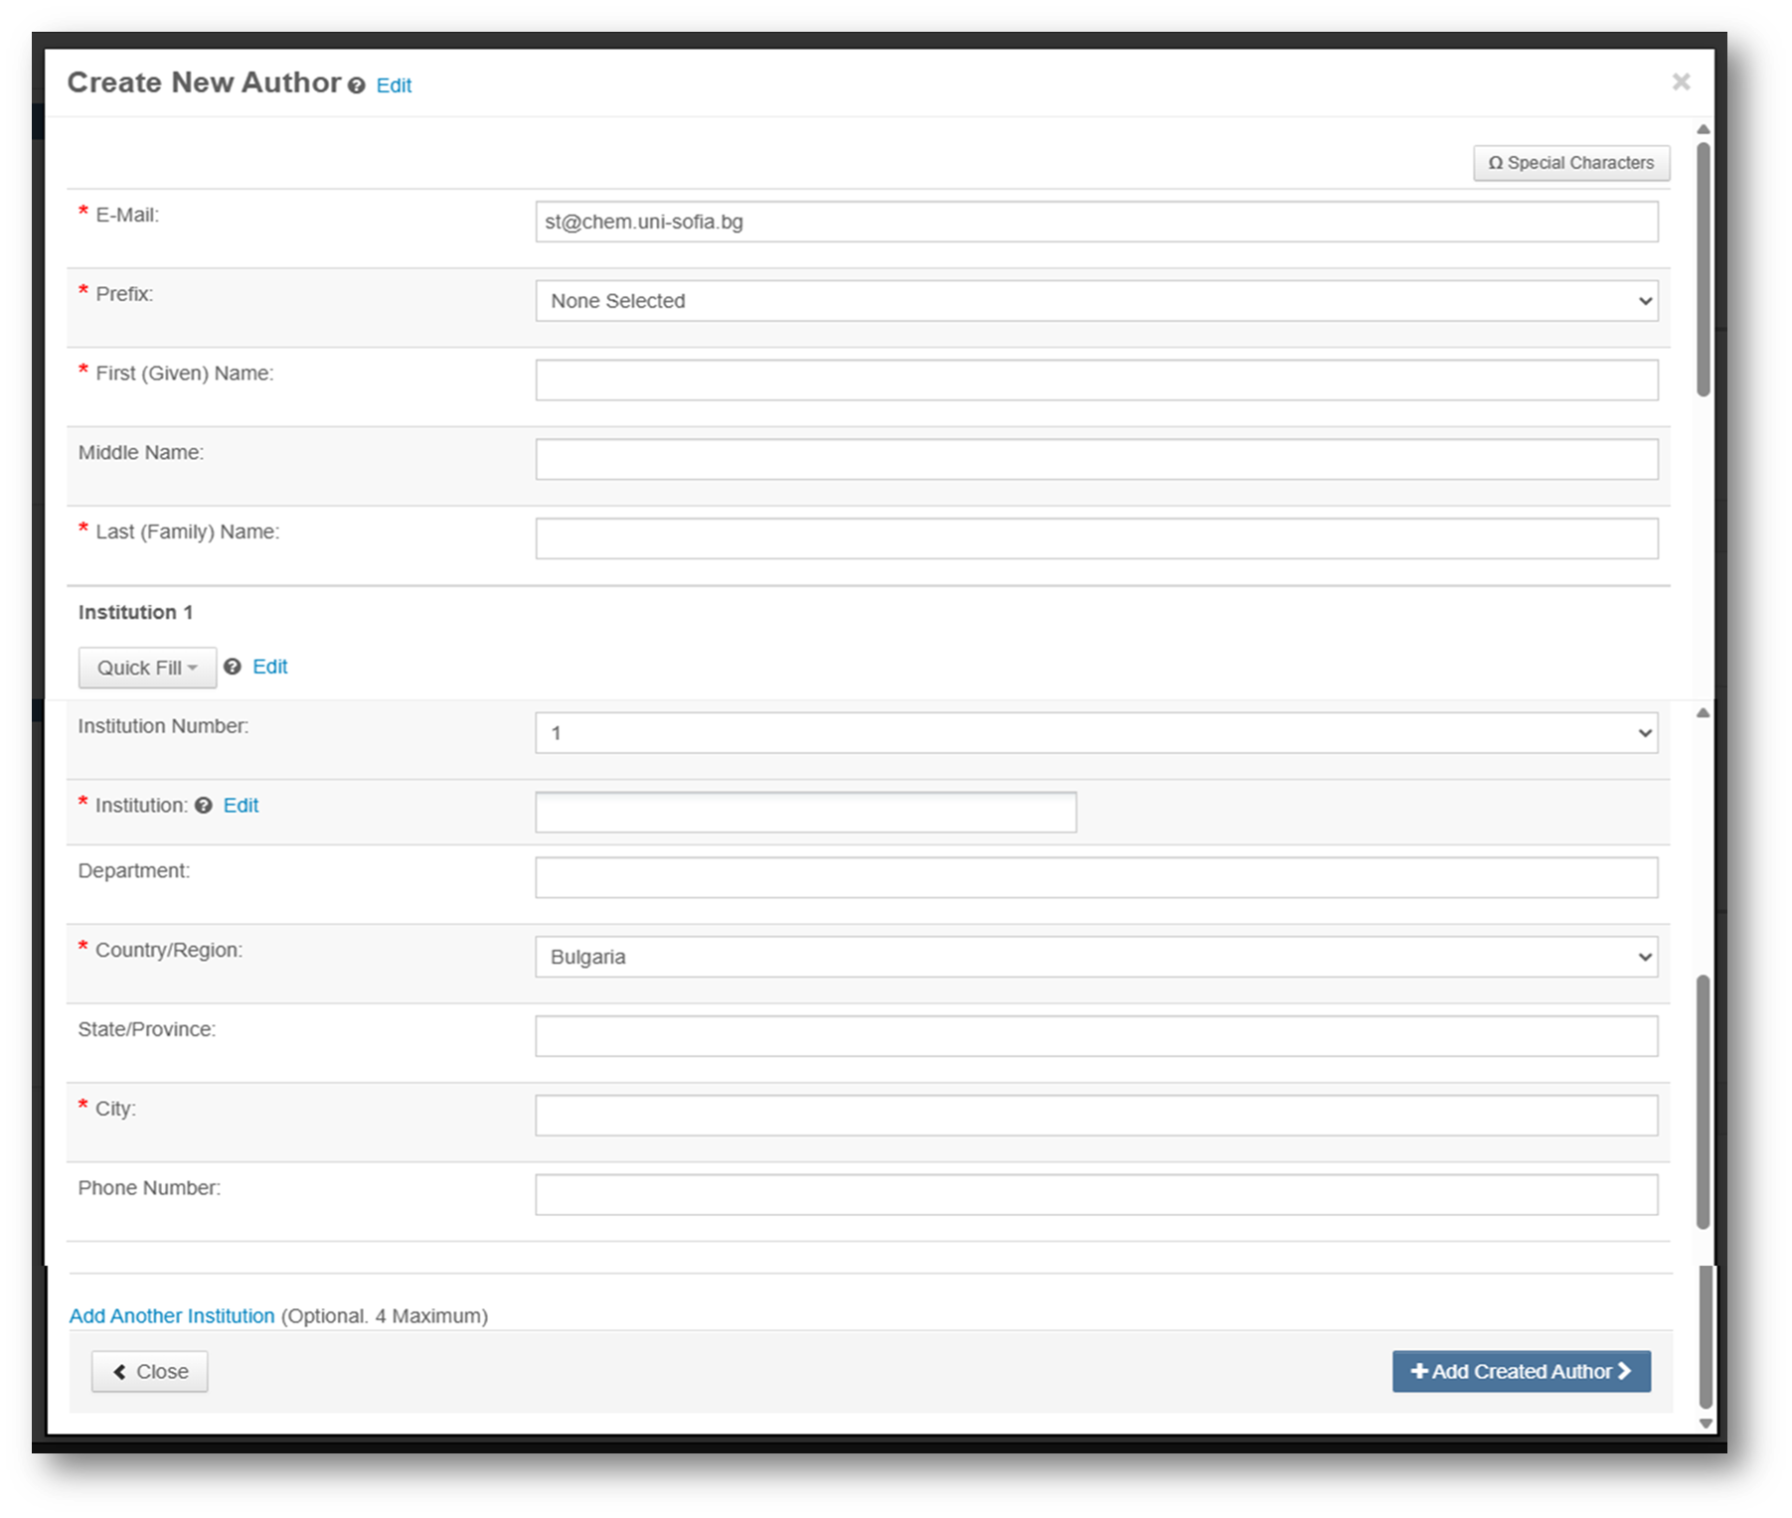
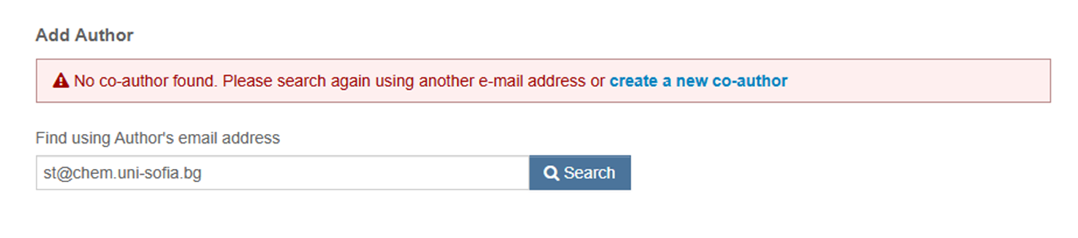
Възможност за добавяне на съавтори.

Slide 18
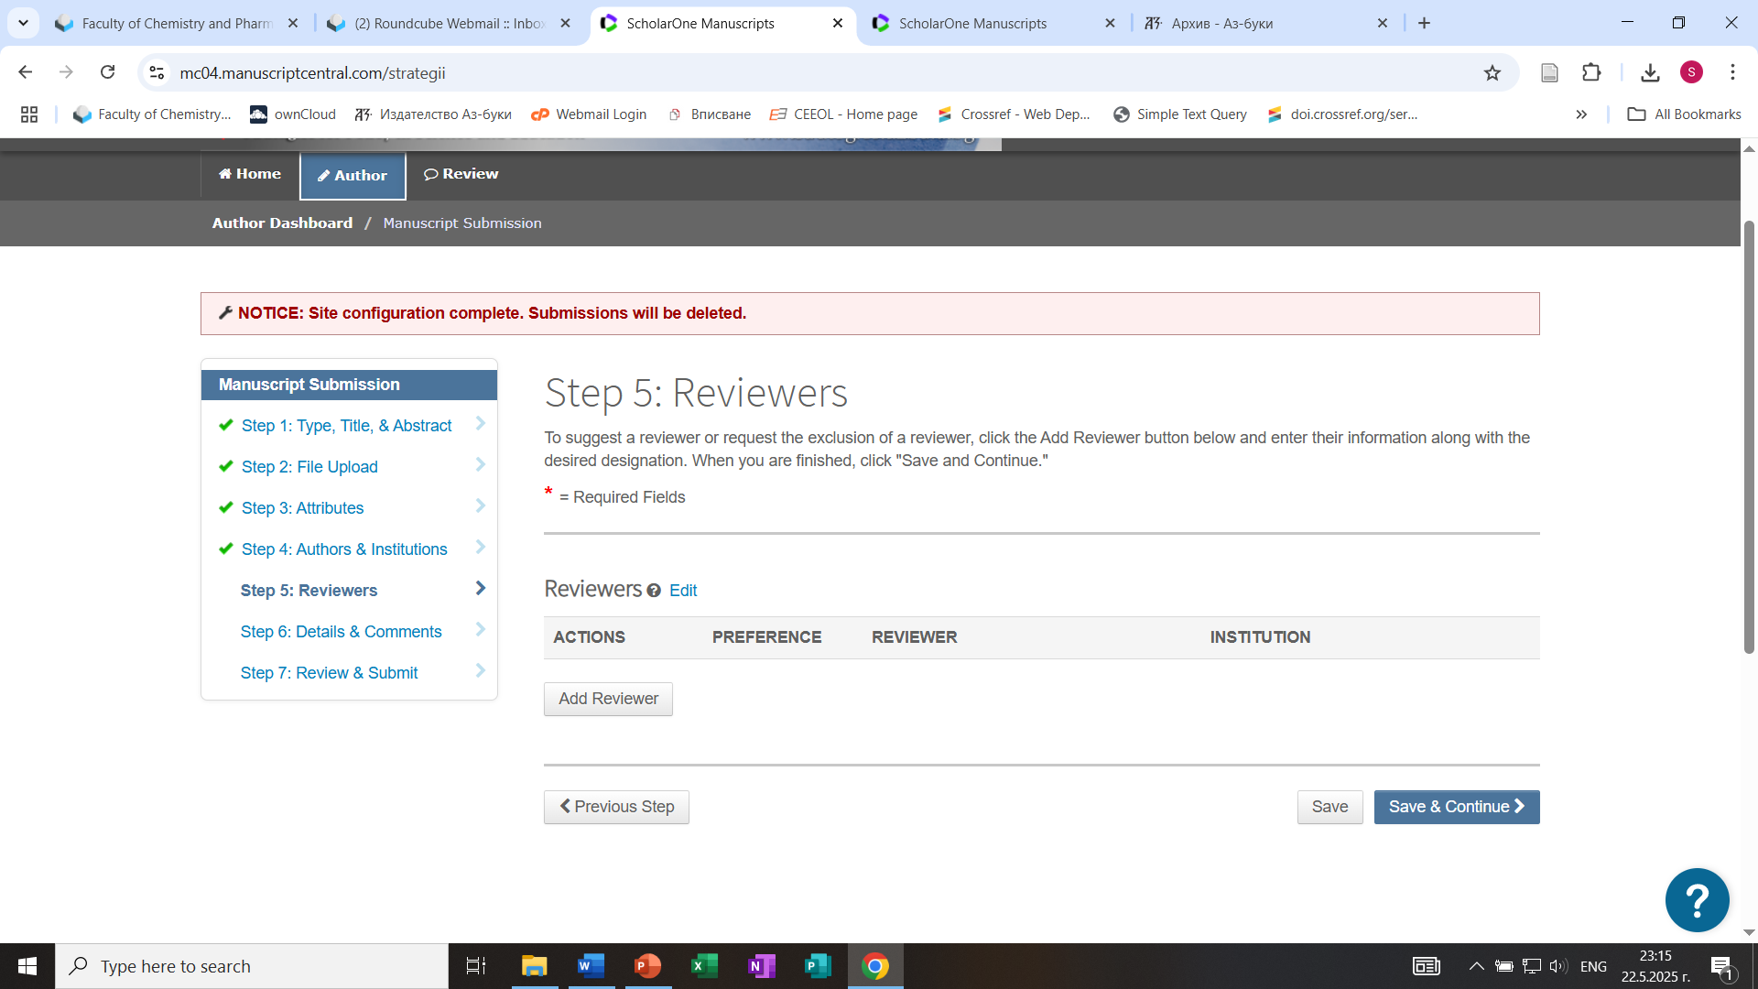
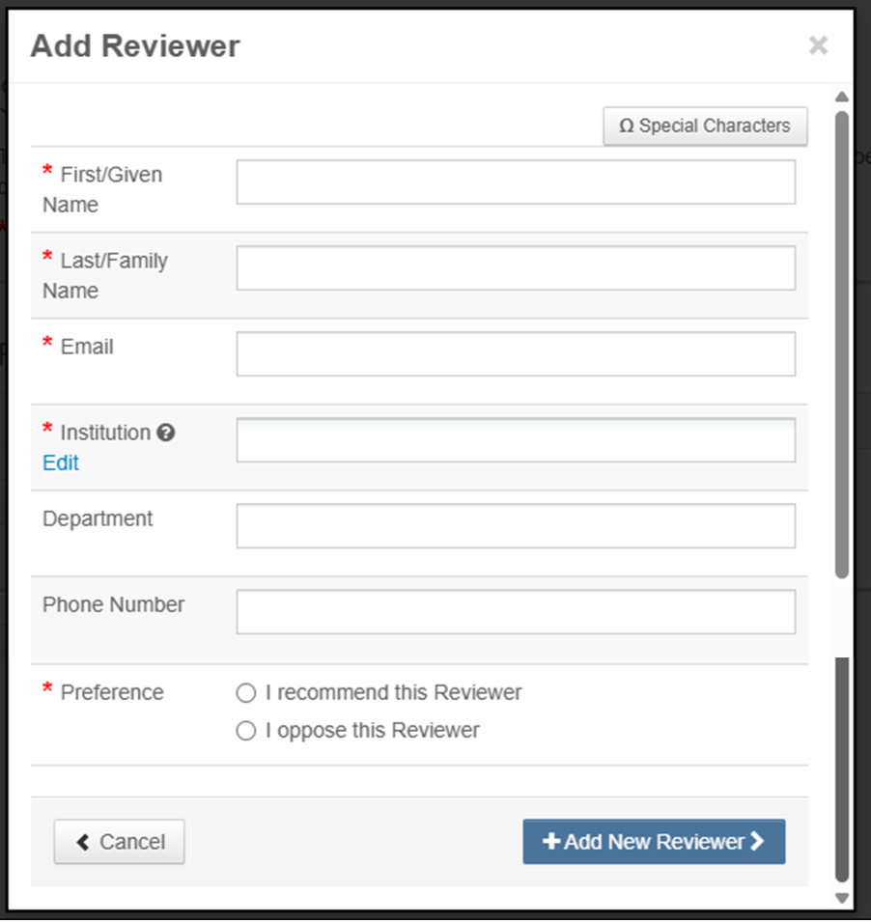

Slide 19
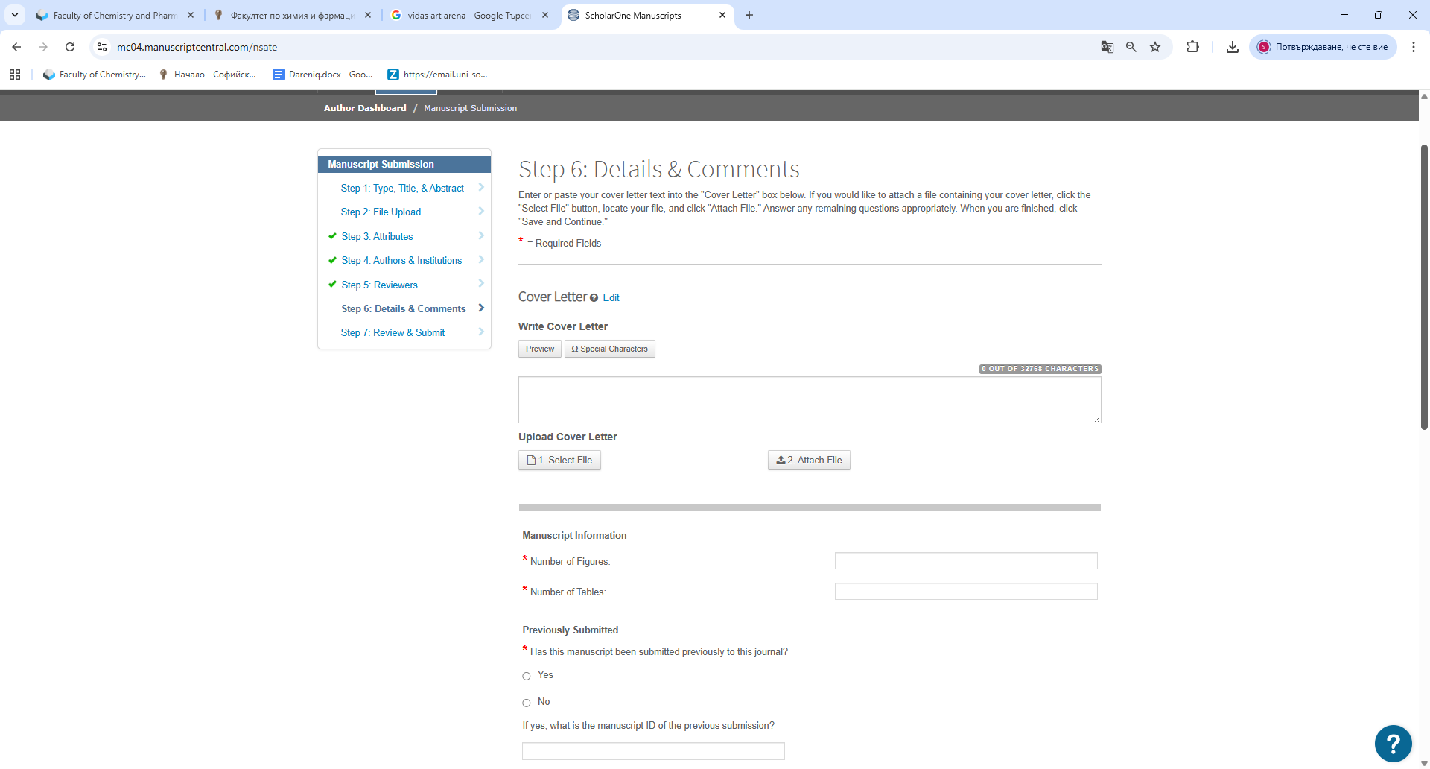
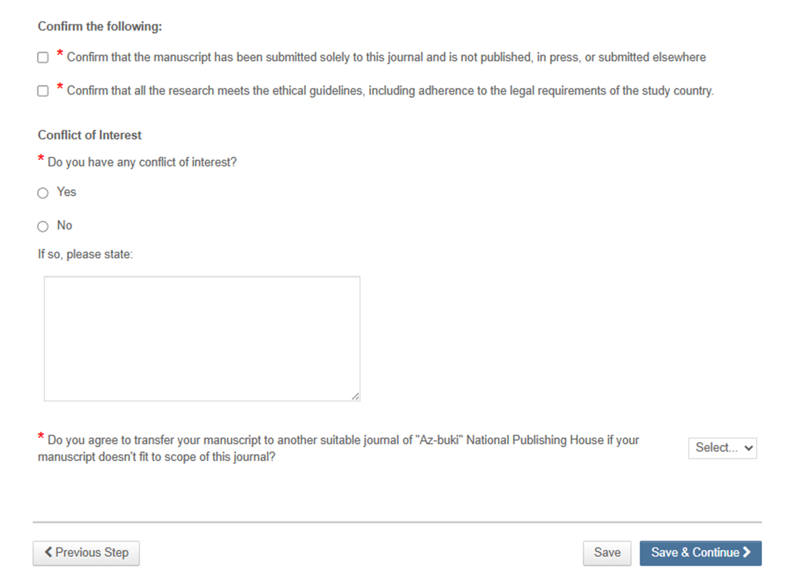

Slide 20
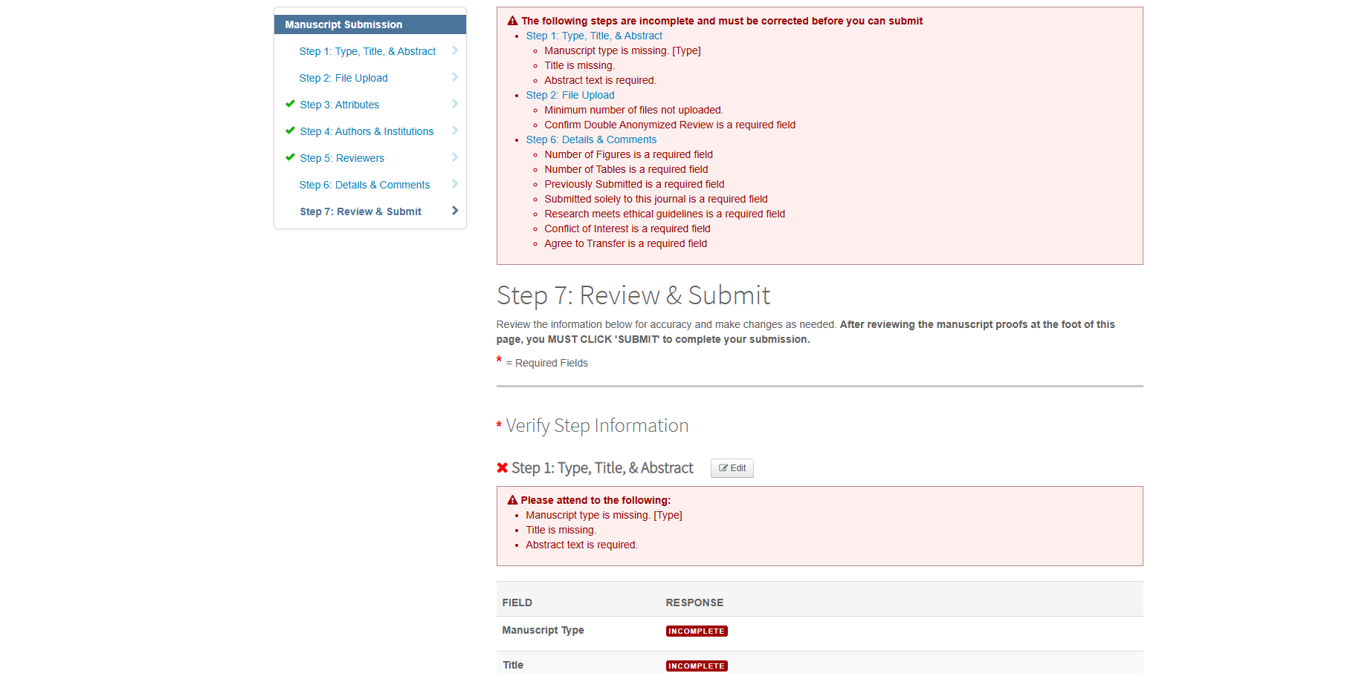

Slide 21
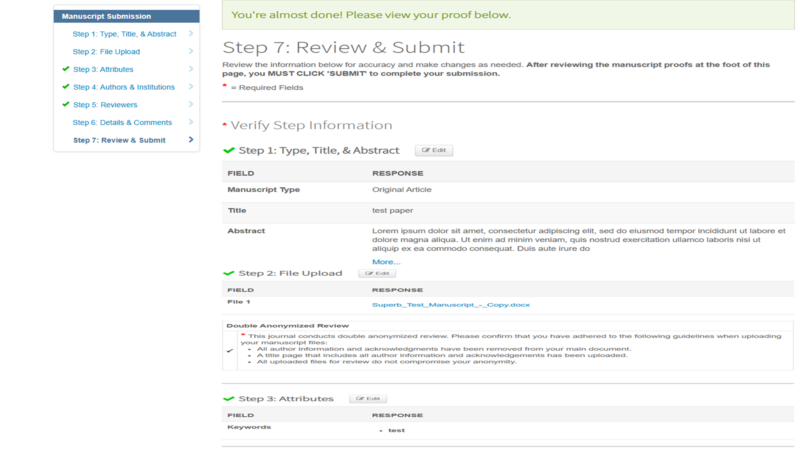
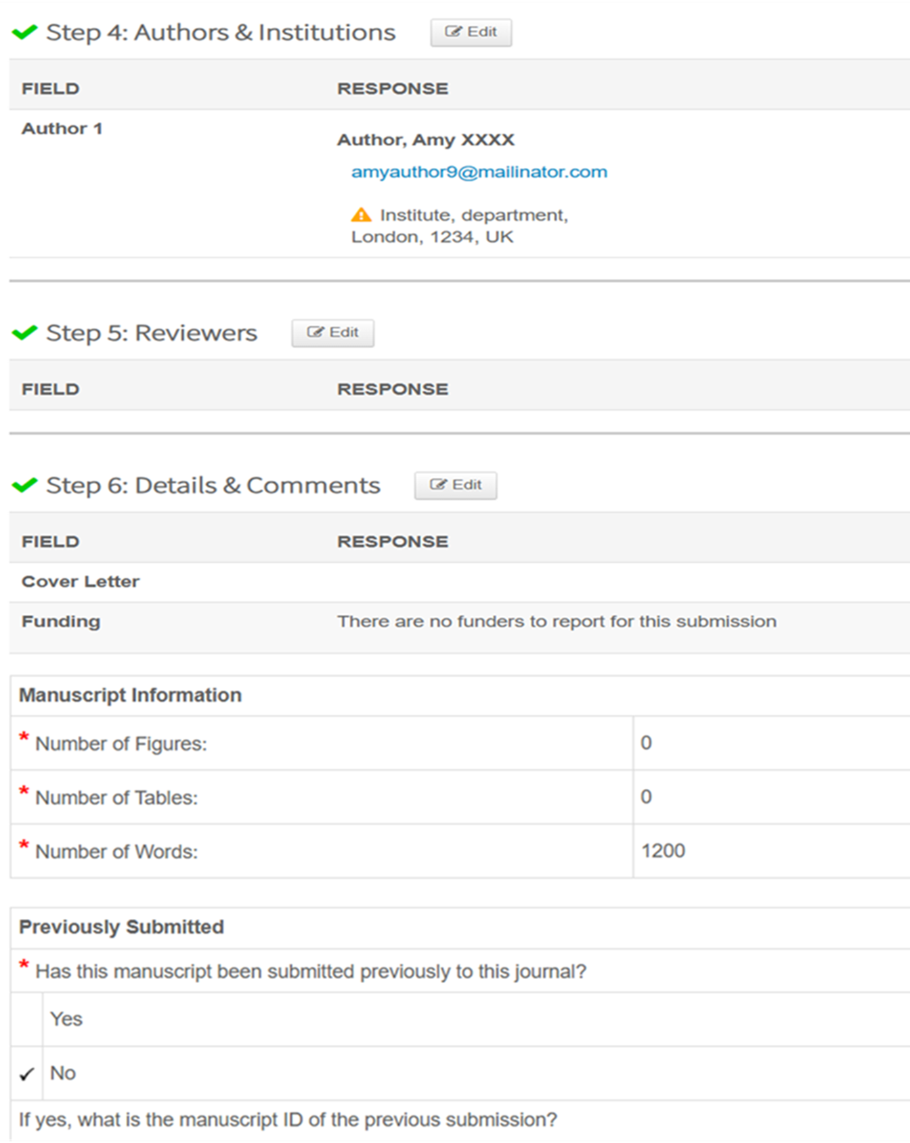

Slide 22
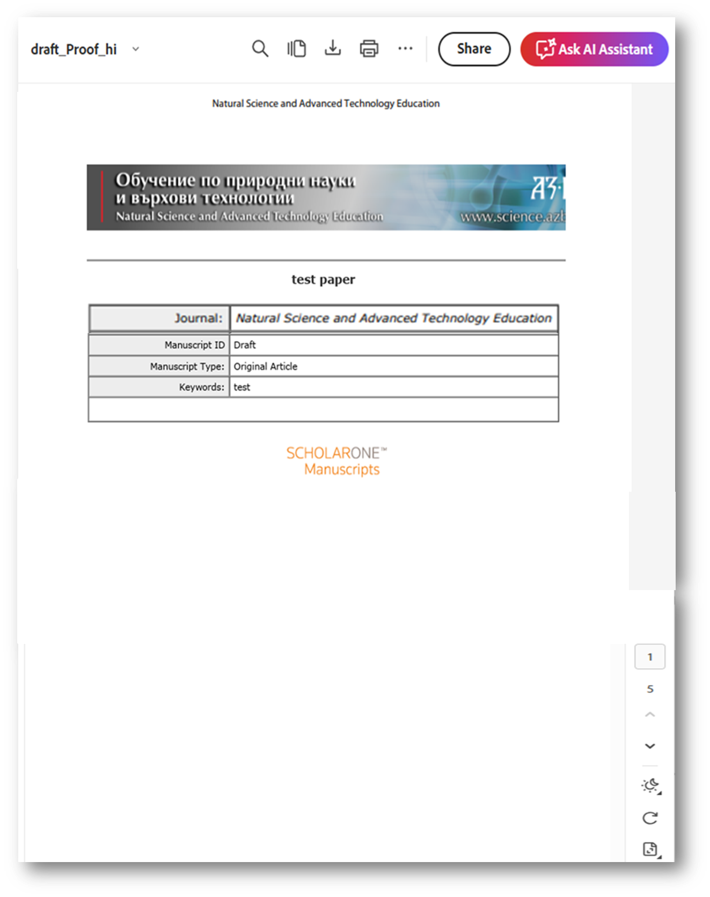
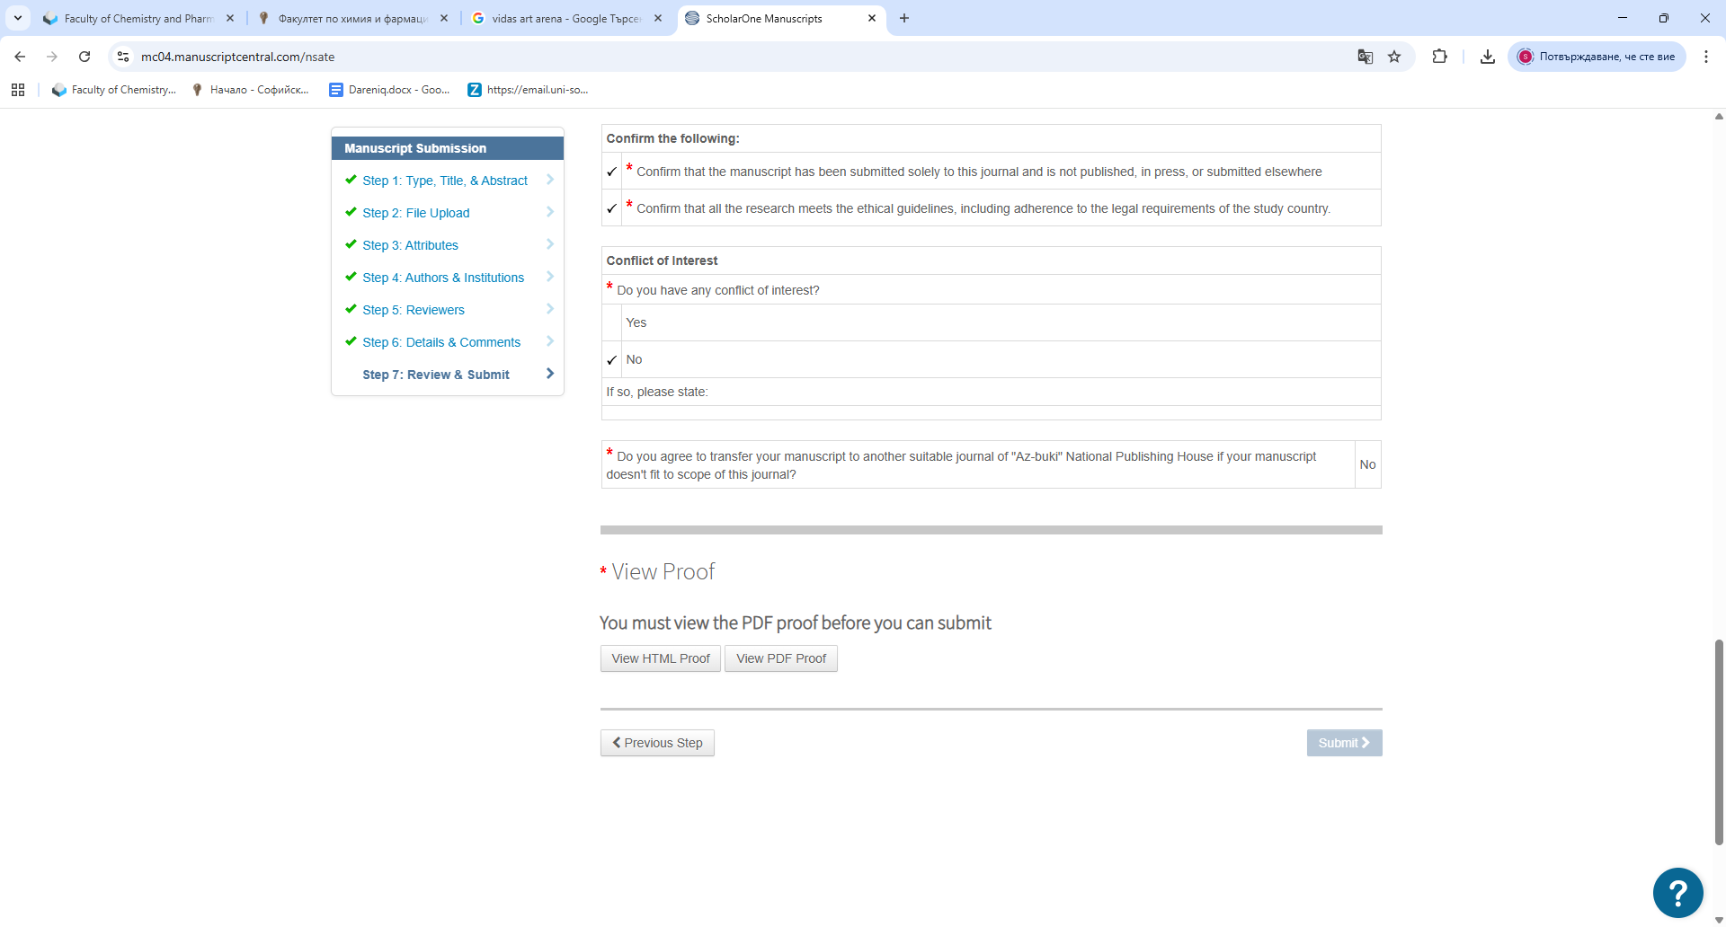
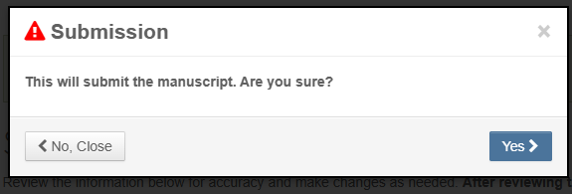

Slide 23
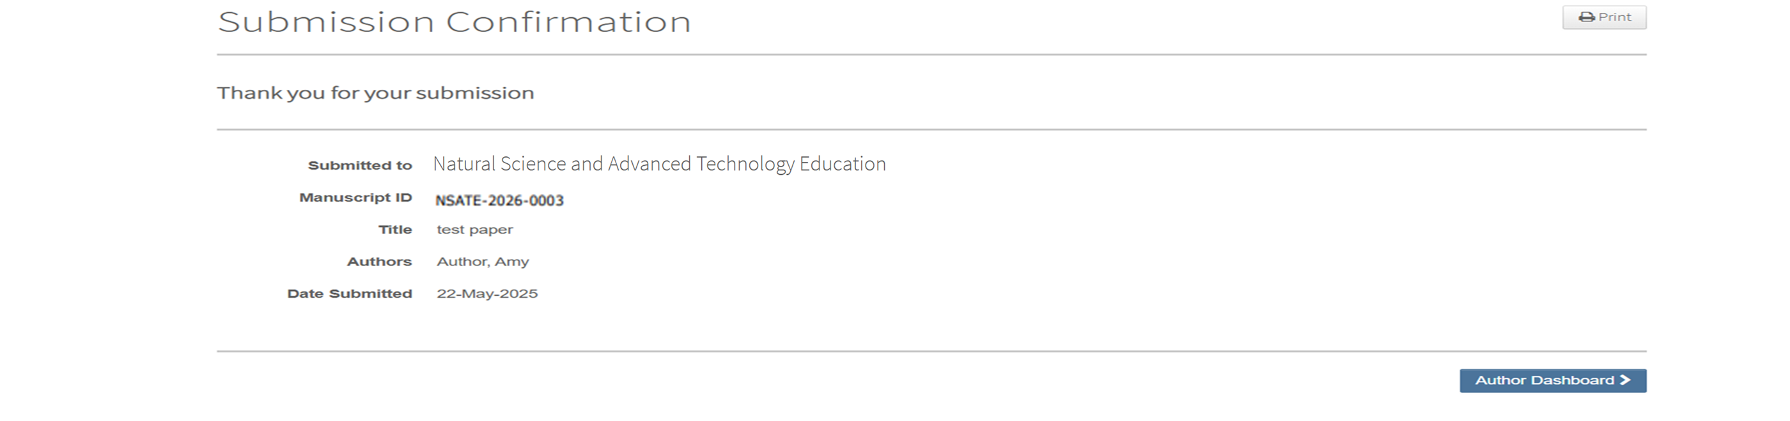
Успешно подаден ръкопис
Идентификационен номер на подадения ръкопис.

Slide 24
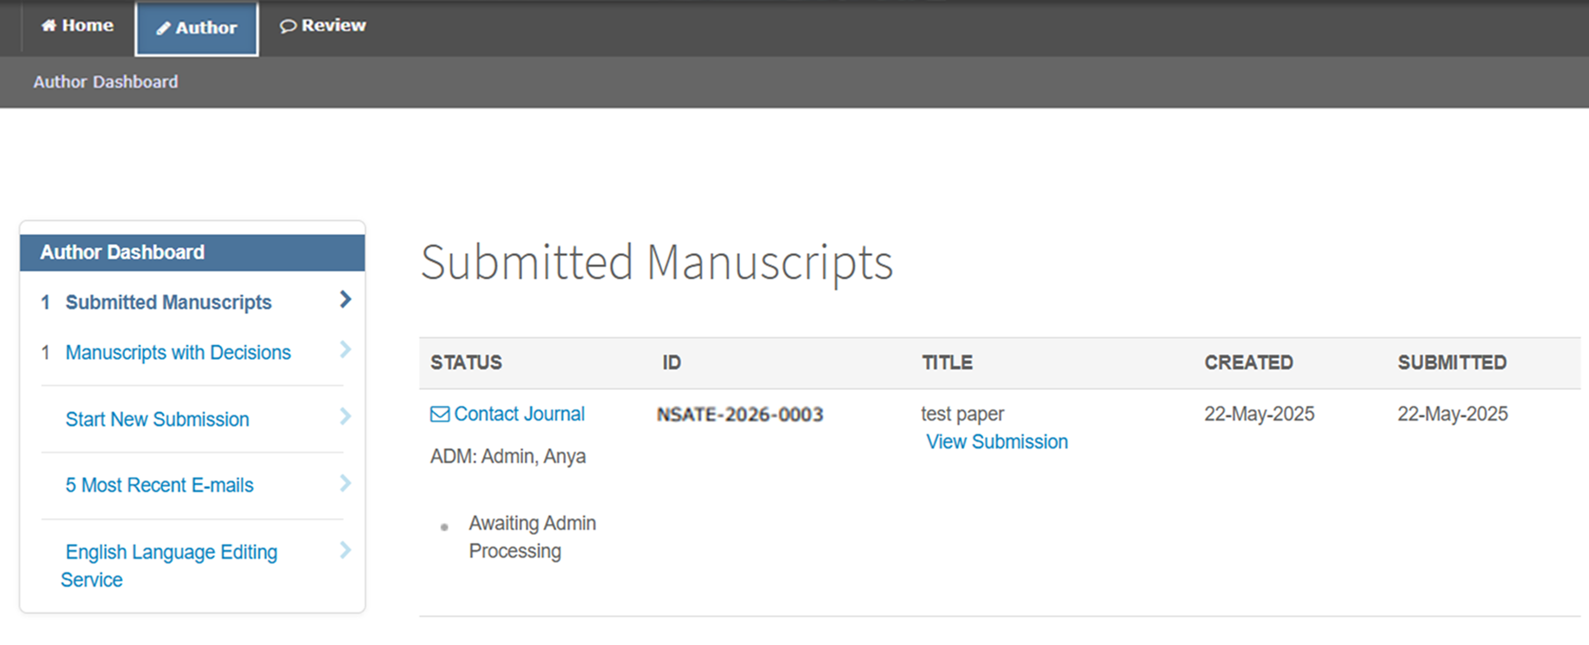
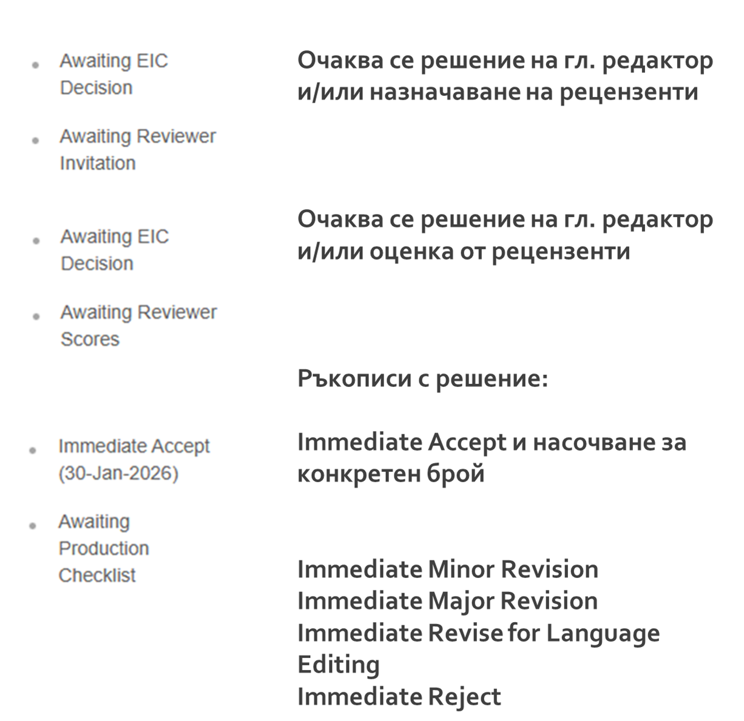
Достъп до подаден ръкопис
Информация за статуса на подадения ръкопис.

Slide 25
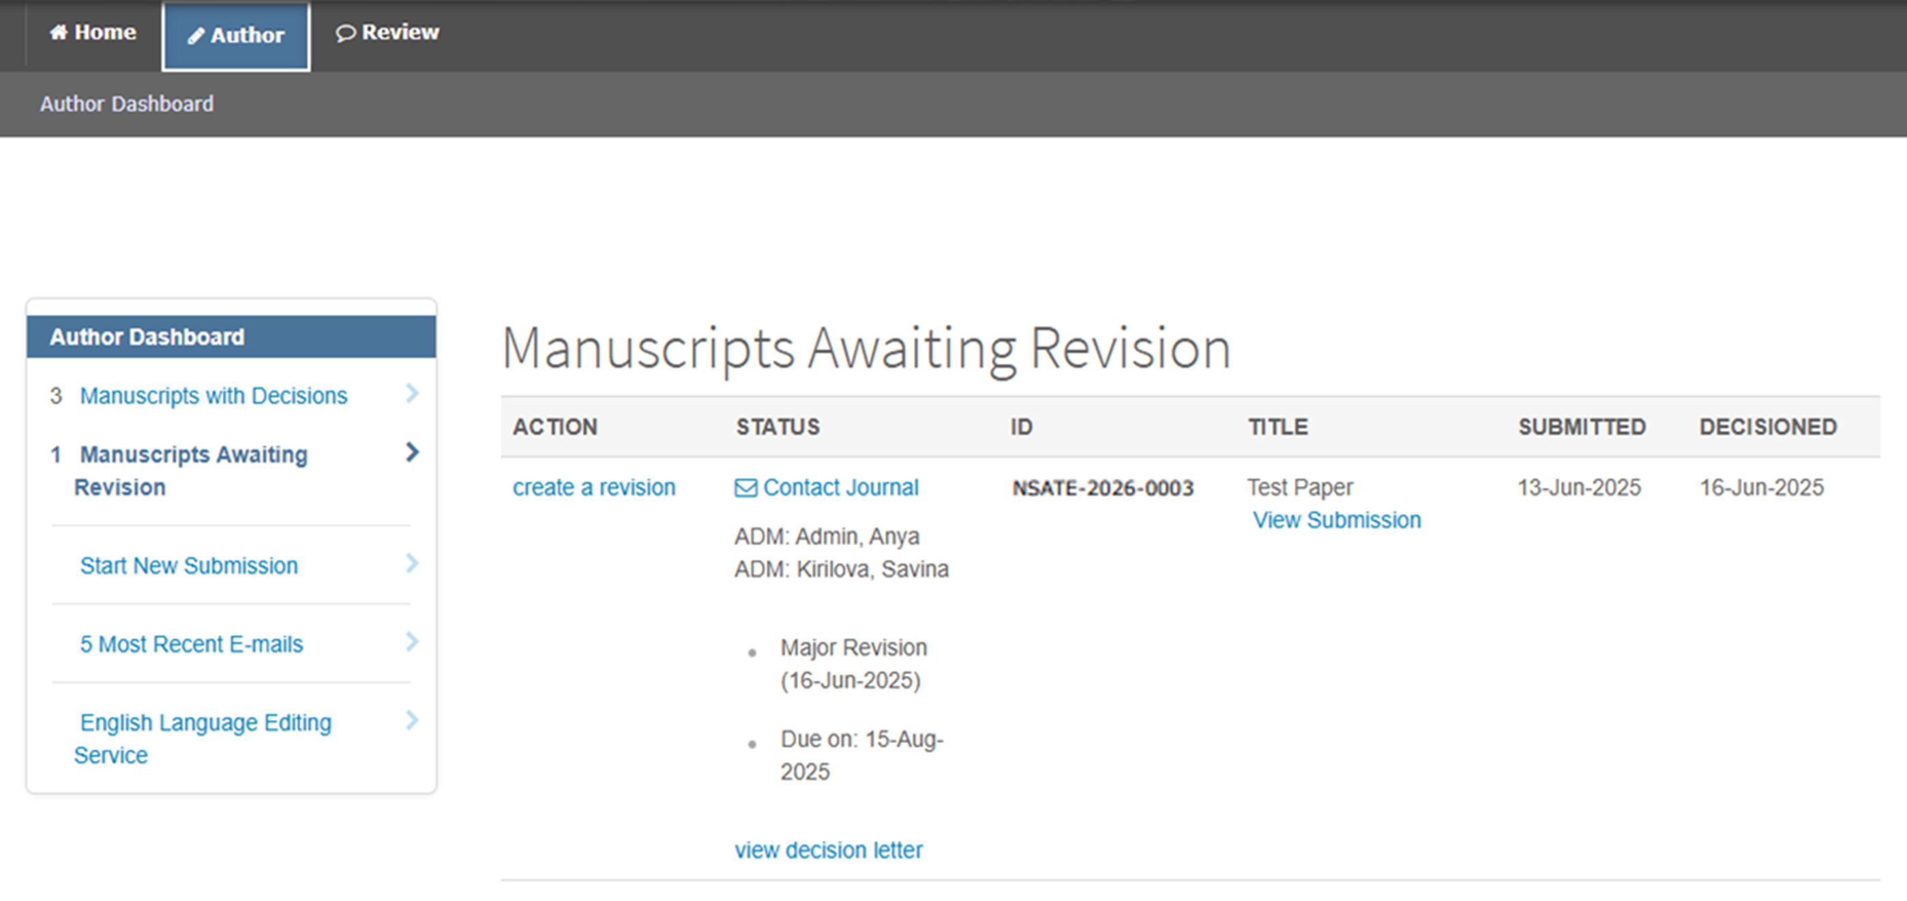
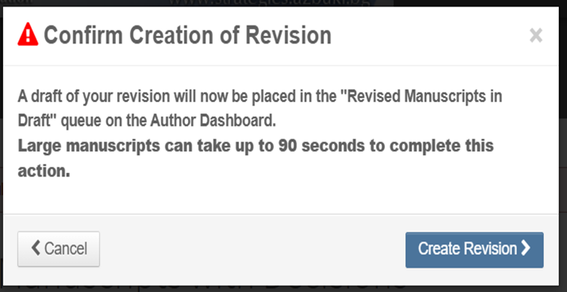
Подаване на преработен ръкопис
След като приключи редакционната проверка и/или процеса на рецензиране, авторът получава имейл, в който са посочени коментари на редактора/ рецензентите с препоръчителен срок за подготвяне и подаване на преработения ръкопис.

Slide 26
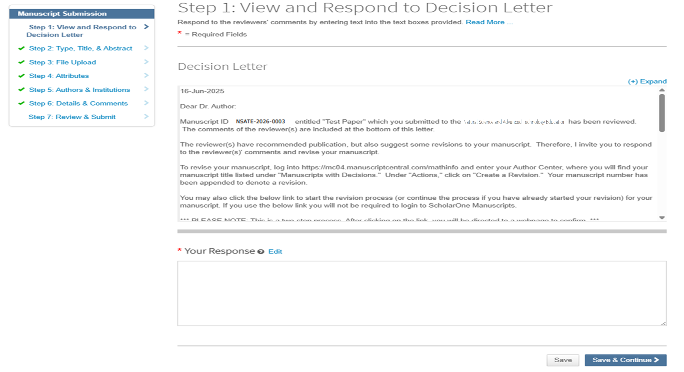
Подаване на преработен ръкопис – стъпка по стъпка
Стъпка 2 (Step 2) се попълва само в случай, че има промени във вида на документа, заглавието и/или резюмето.

Slide 27
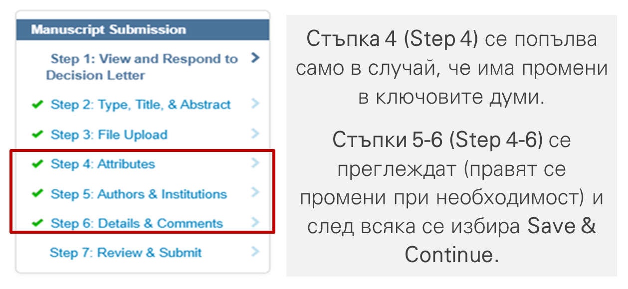
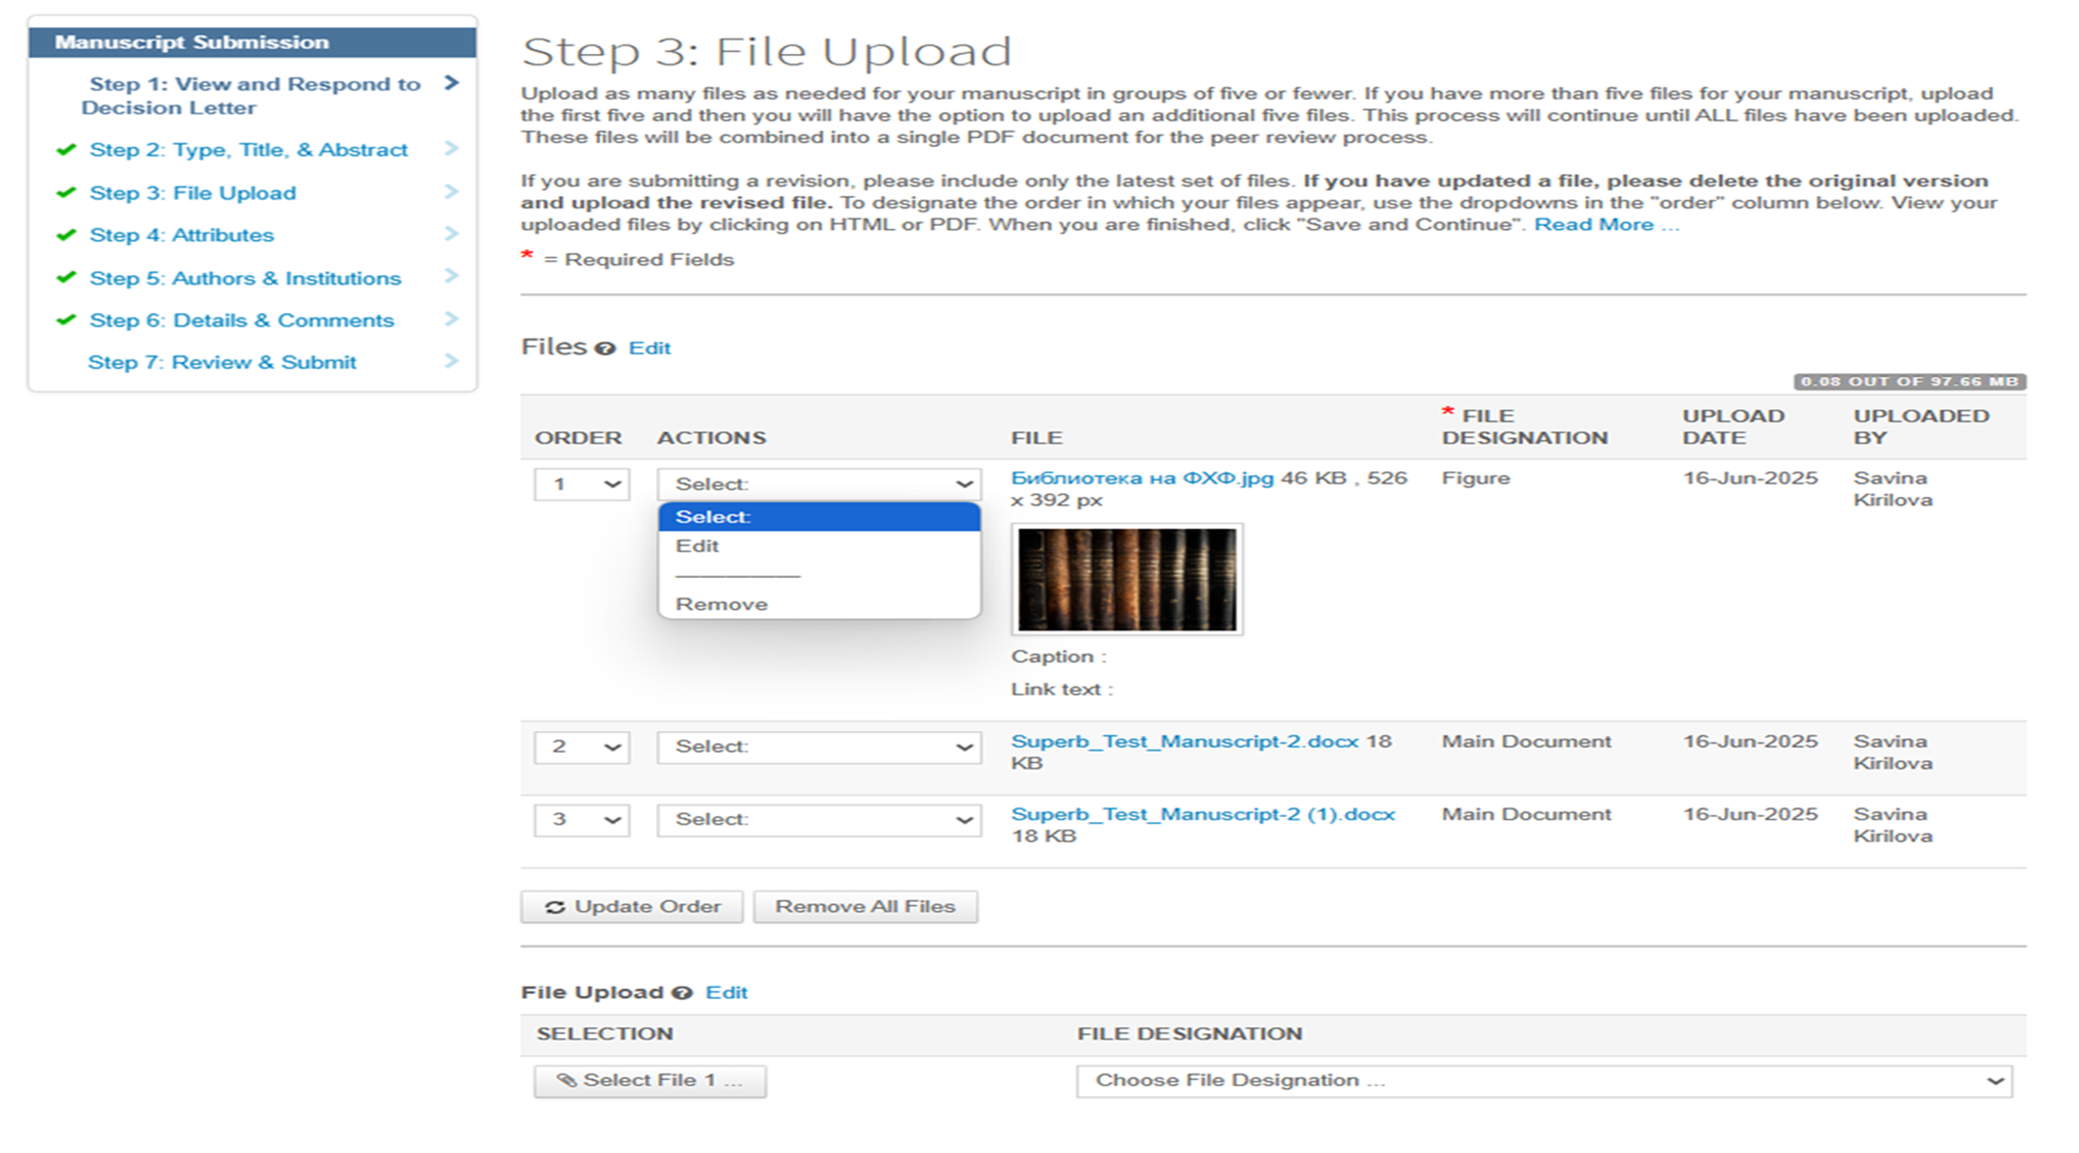
!!! В системата се качват файловете с направените в отговор на рецензентите промени (винаги маркирайте корекциите в цвят). При актуализиране на даден файл (текст, графика, таблица и т.н.) оригиналната версия в системата се изтрива и се качва ревизирания файл. Файловете, в които няма промени не изискват допълнителни действия и не се изтриват.

Slide 28

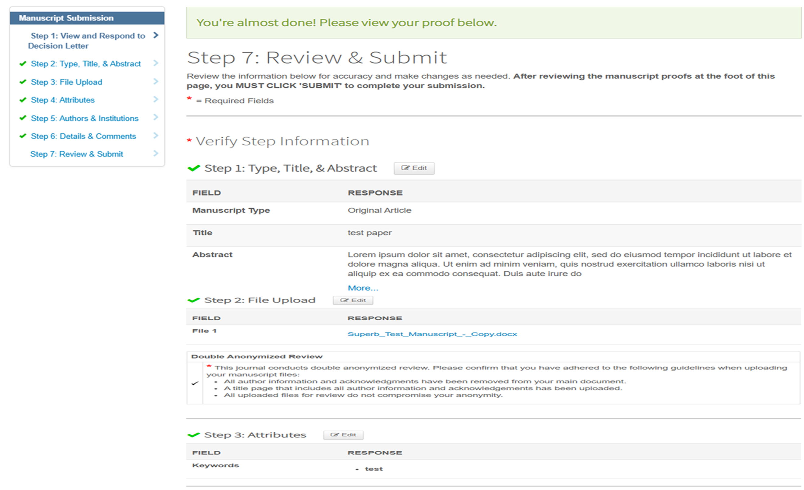
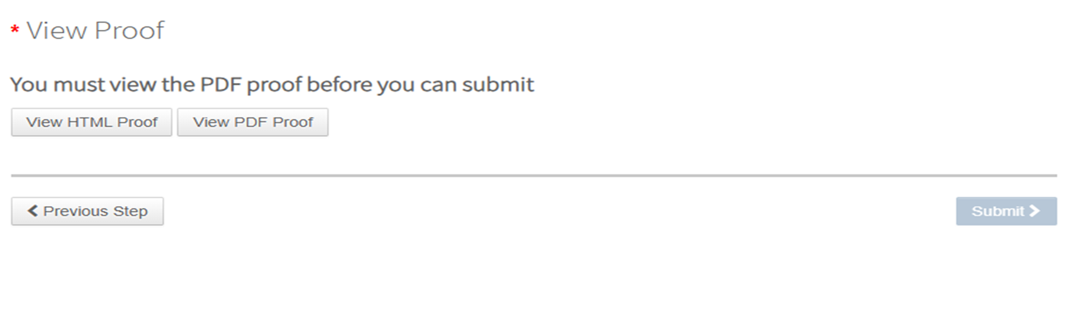
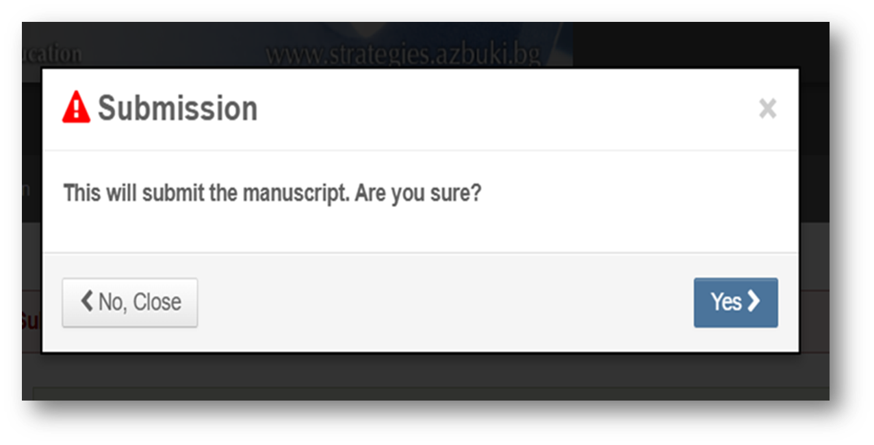

Slide 29
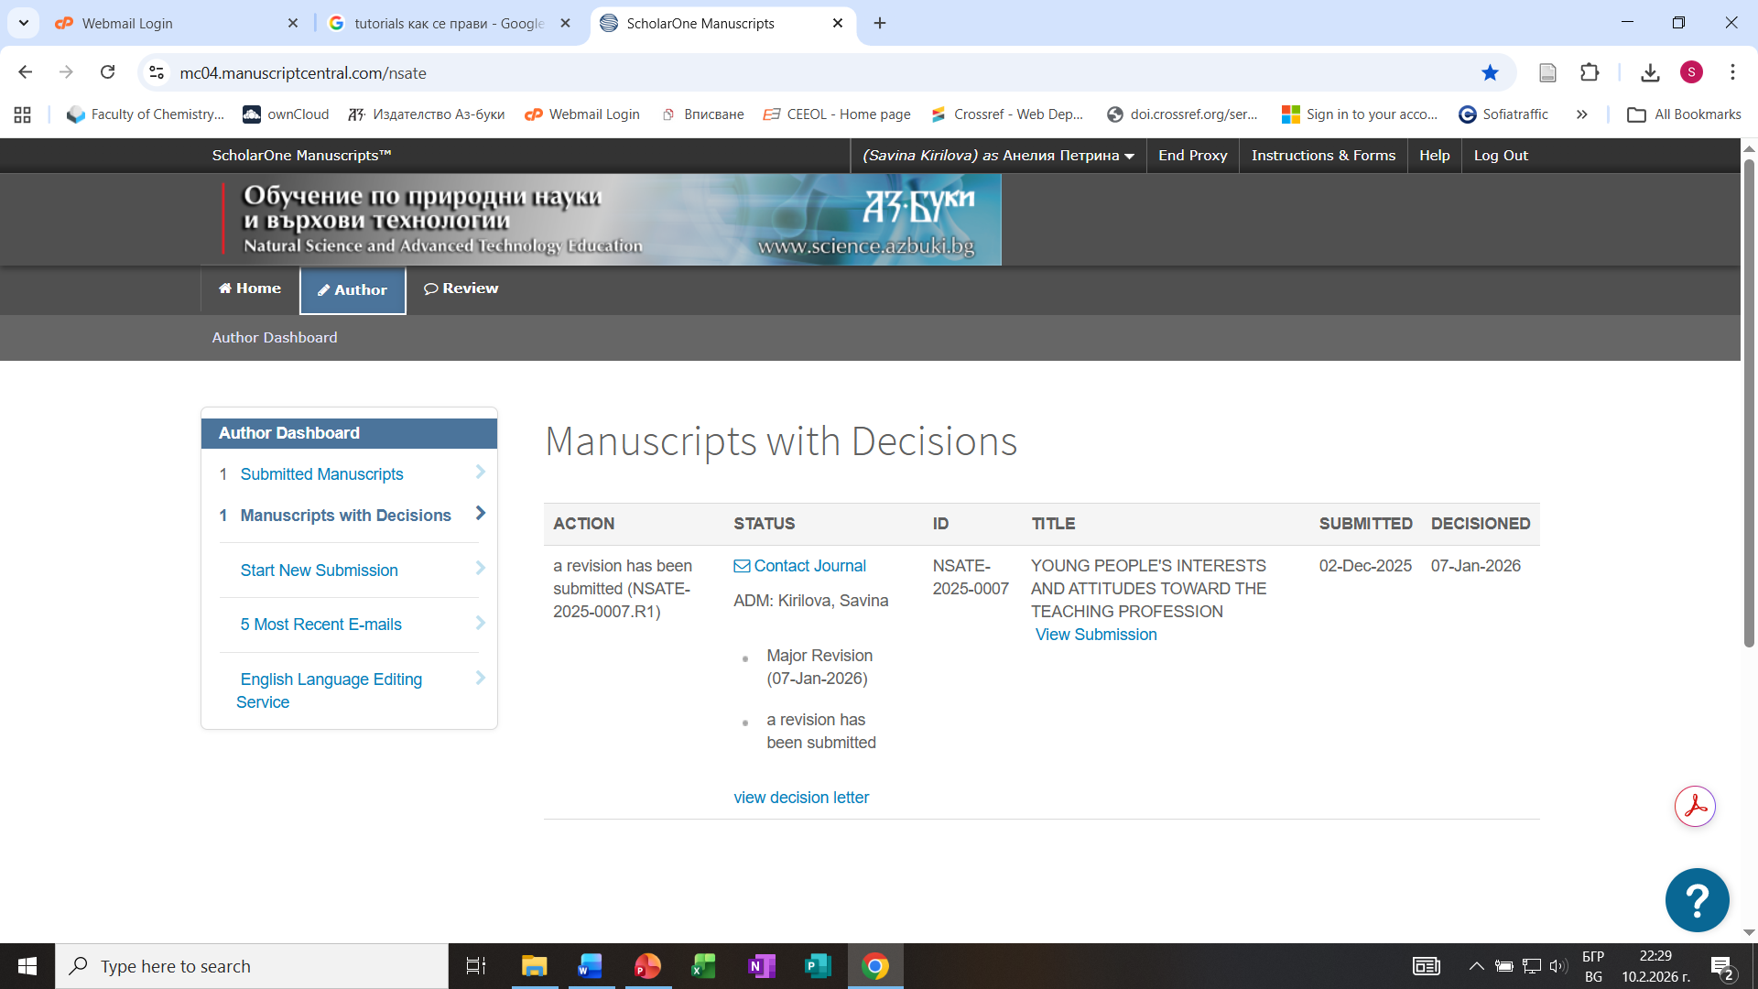
Достъп до ръкописи с решение

Slide 30

Достъп до подаден преработен ръкопис

Slide 31

Достъп до ръкописи, приети за публикуване

Slide 32

Полезни ресурси
https://support.silverchair.com/s/scholarone-manuscripts/authors

